Slide 1
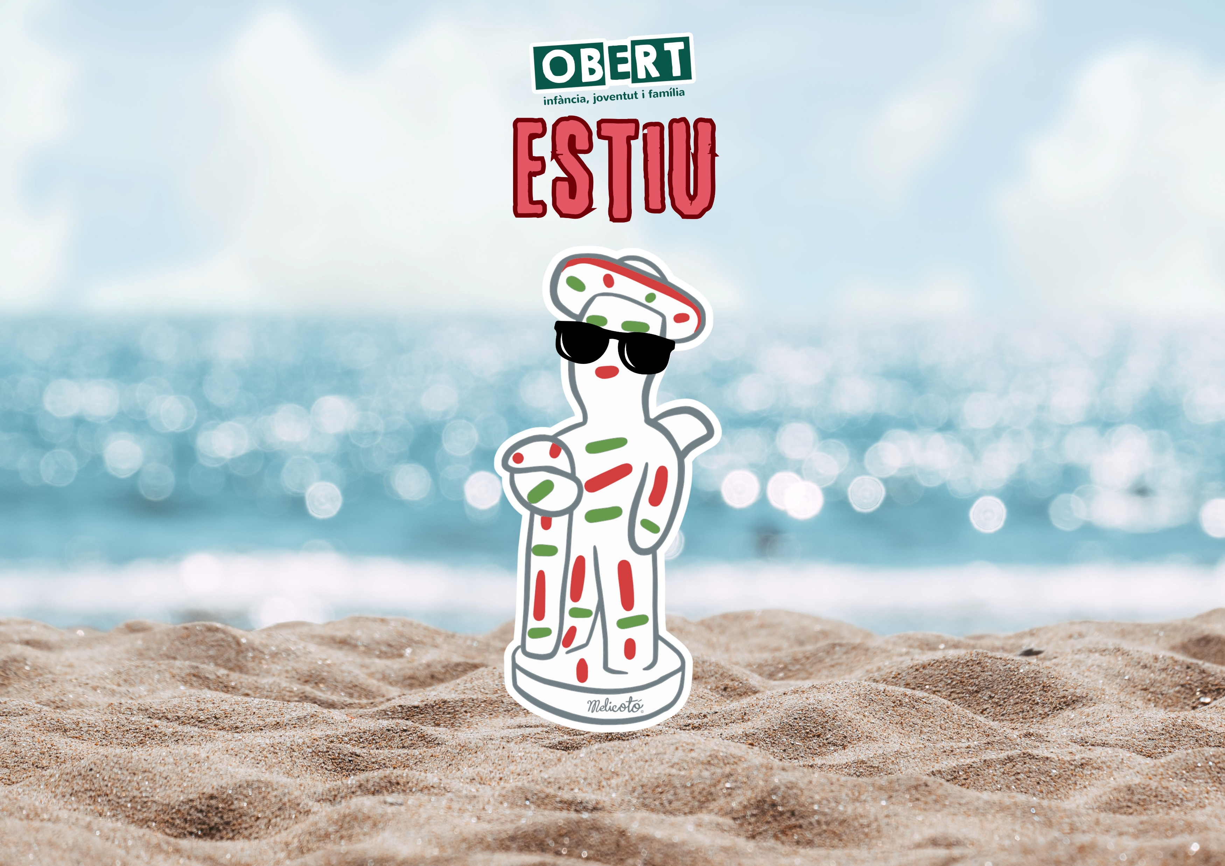






Notes:
Siurell aquí o a la diapo 9

Slide 2
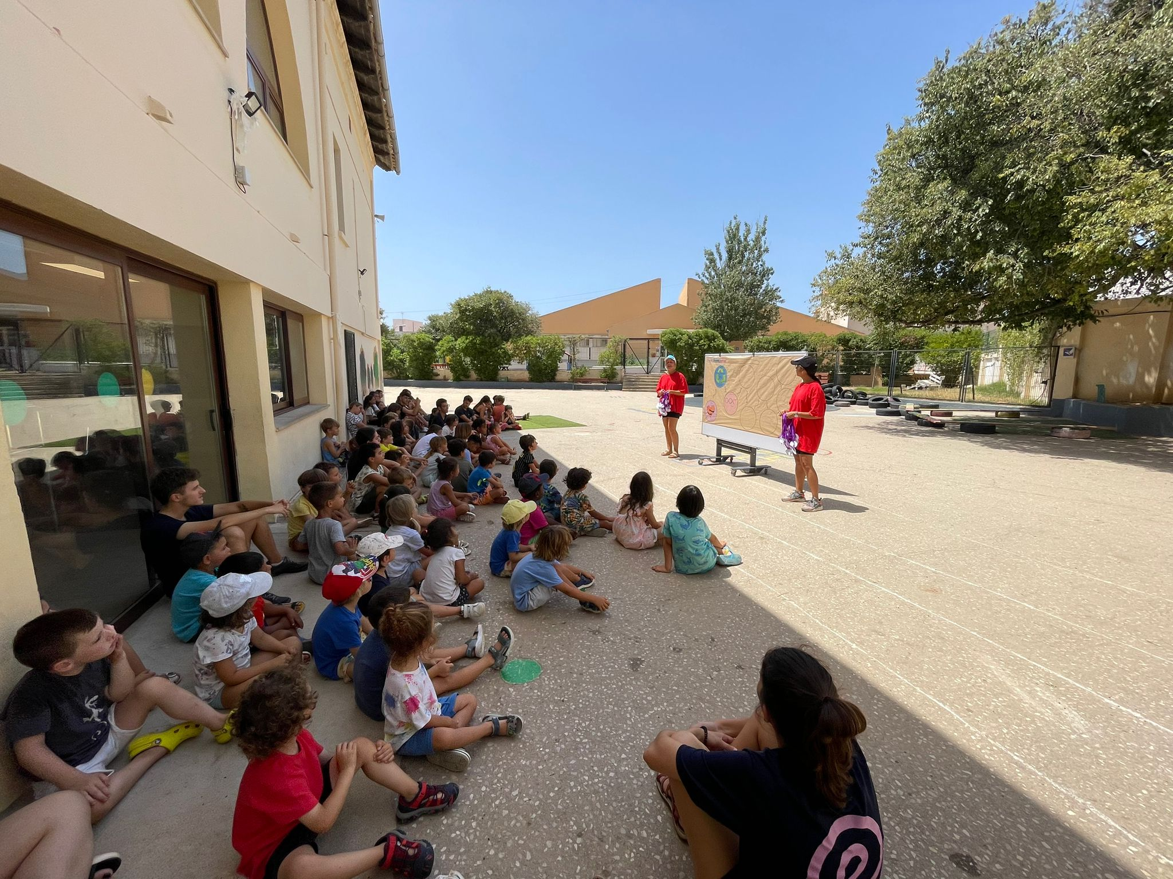

Quins temes tractarem?
Què és espiral?
“Obert a l’estiu”
Quines son les nostres escoles d’estiu?
La proposta Obert a l’Estiu:
Lleure educatiu
Activitats, programacions, horaris.
Inscripcions
Dubtes i preguntes.

Slide 3
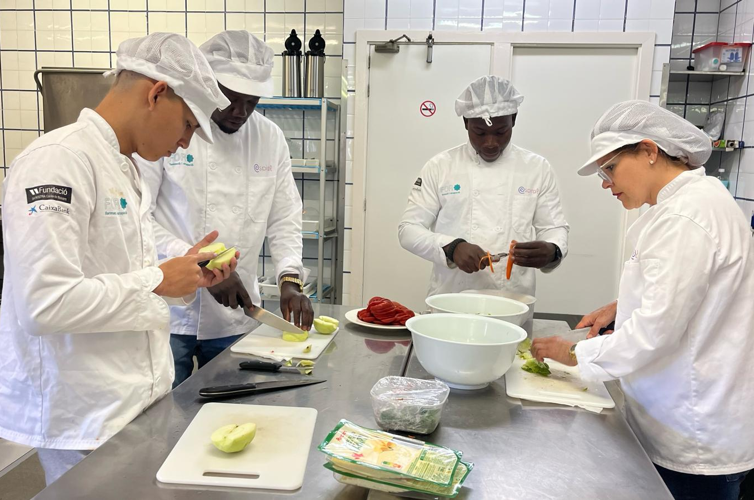
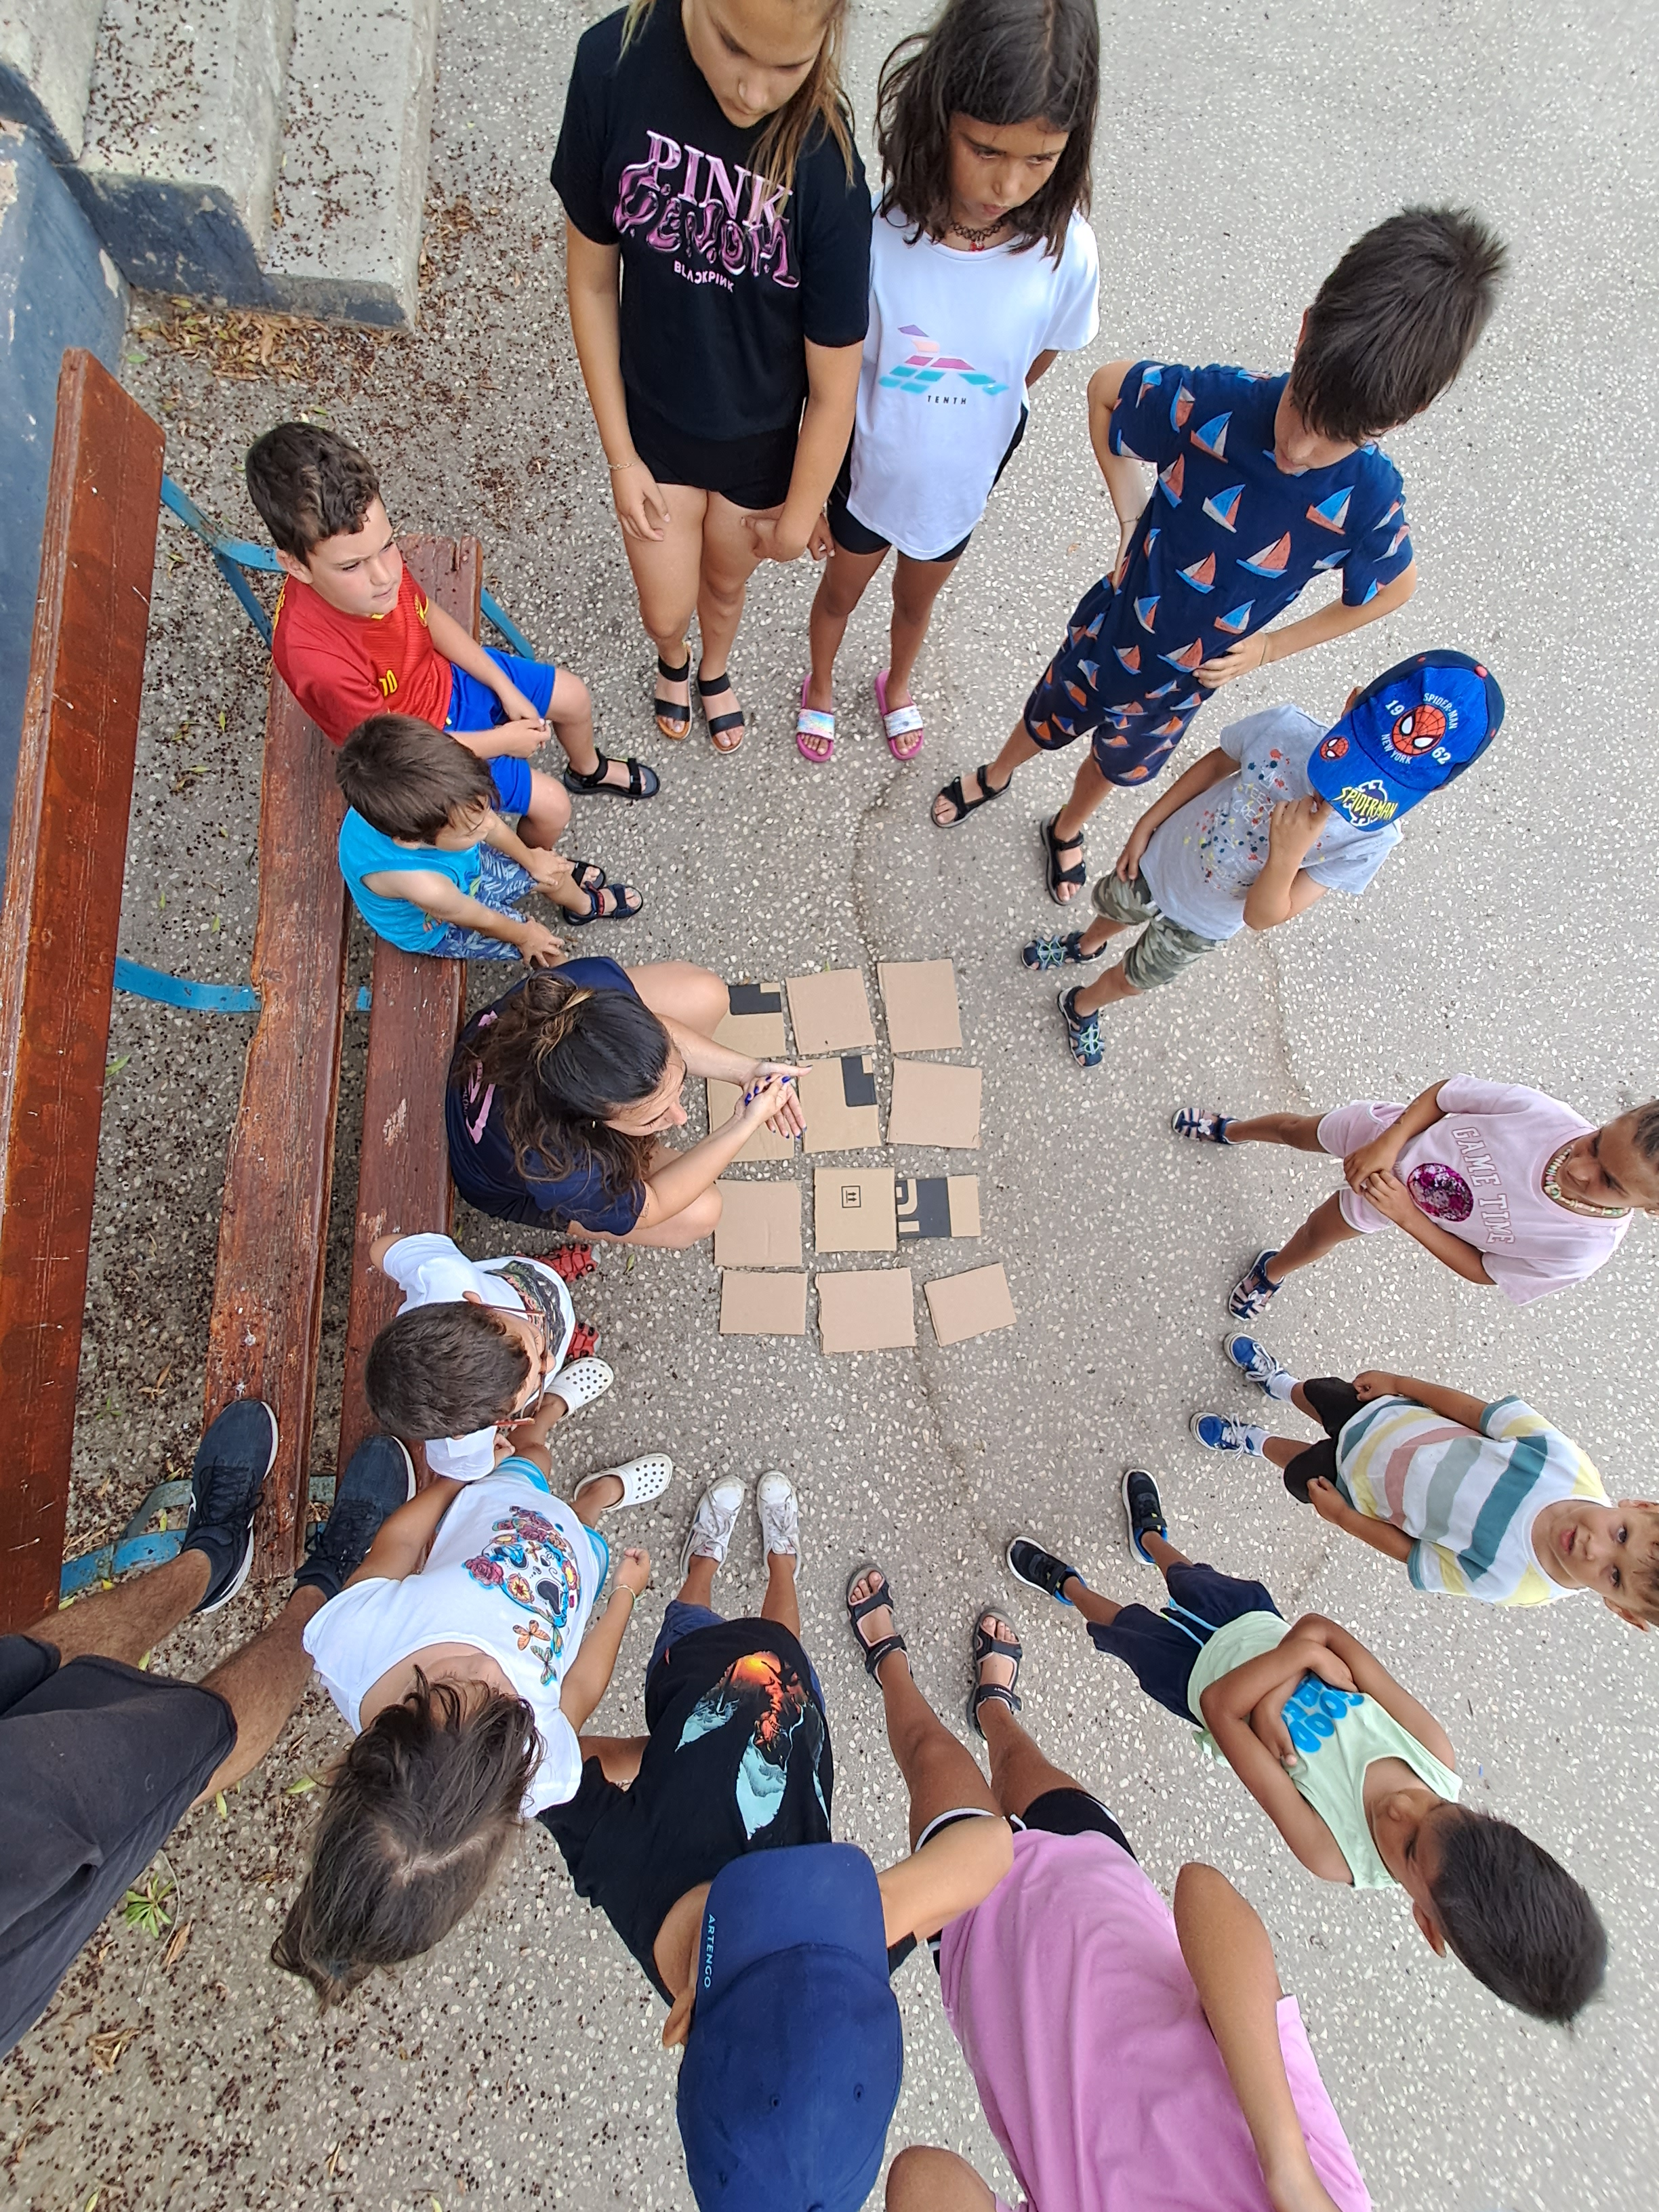
Espiral – infància, joventut i família
Treballem per millorar la realitat de la infància, la joventut i les seves famílies, evitant situacions de risc i d’exclusió.
Amb programes i serveis inclusius socioeducatius, de foment de l’ocupació, d’inserció laboral, d’oci i lleure educatiu i de suport familiar.
Perquè tota persona mereix oportunitats per millorar la seva realitat més propera.

Slide 4
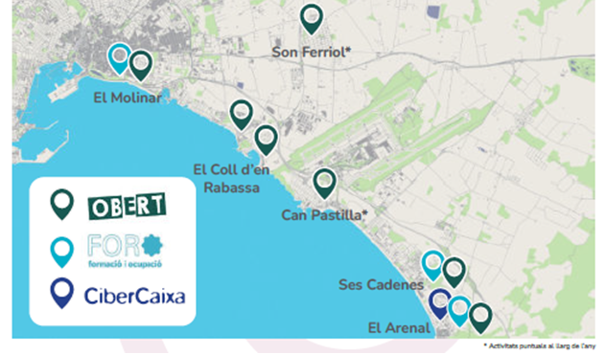
Impacte i indicadors 2024
Obert – infància, joventut i família.
543 infants atesos, 253 famílies
174 plans de feina.
75% milloren el rendiment acadèmic
FORO – formació i ocupació
262 persones ateses, 132 insercions
1.520 seguiments individuals.
29 sessions grupals de recerca activa de feina.
Intervenció Comunitària:
4.349 participants, 75 actuacions comunitàries
Lleure educatiu:
1.402 participants, 28 activitats
Equip d’Espiral: 33,49 persones de mitjana, 18 persones voluntàries, 5 alumnes en pràctiques.
89,5 % de satisfacció de les persones ateses per Espiral.
1.005h de formació interna.

Slide 5
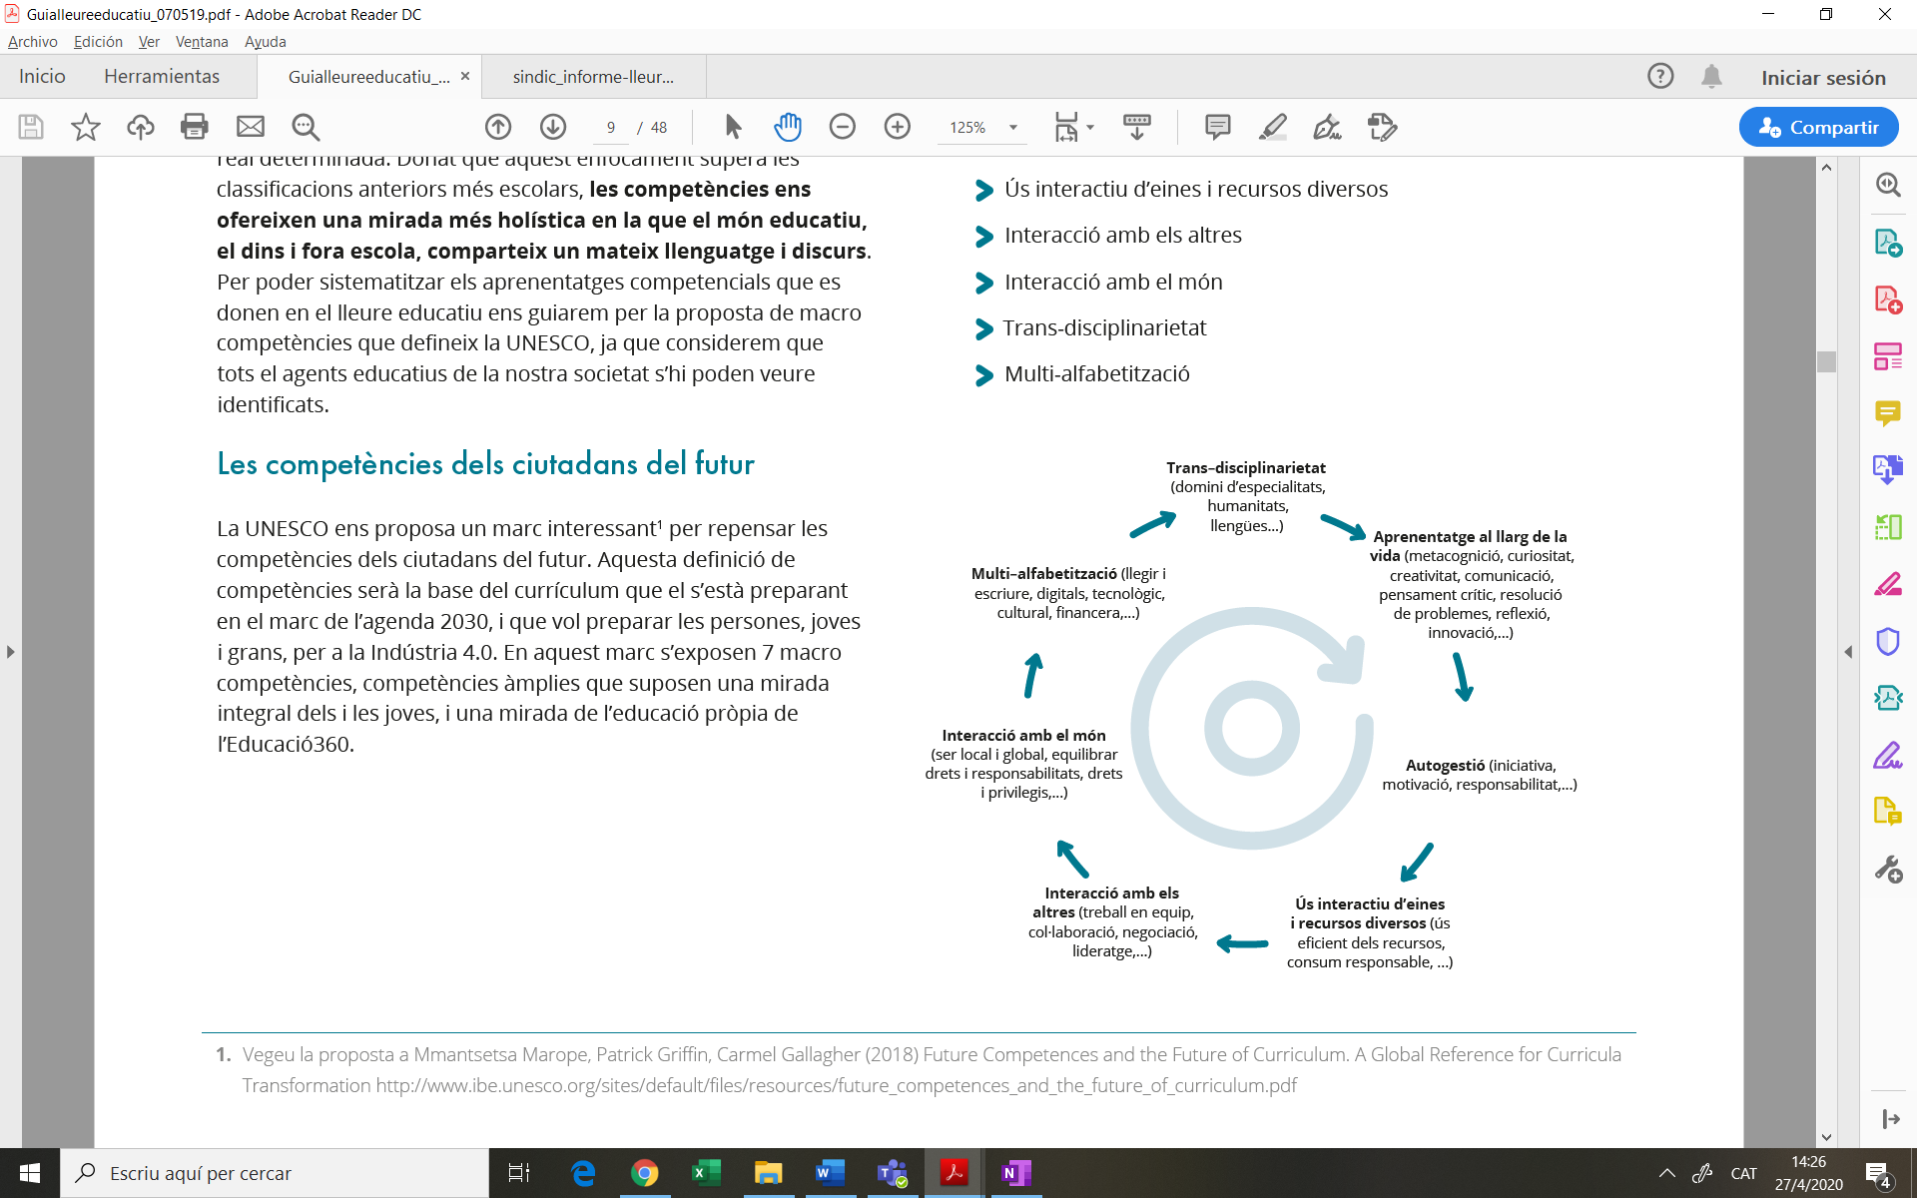
Obert a l’Estiu, estiu educatiu
“Els estats membres reconeixem el dret de l’infant al descans i a l’esplai, al joc i a les activitats recreatives pròpies de la seva edat (...) i han d’afavorir oportunitats en condicions d’igualtat, de participar en la vida cultural, artístiques, recreatives i de lleure.”
(Article 31 de la Convenció dels Drets dels Infants).

Slide 6


Preparant #EstiuEspiral2025
Compromís amb la infància i el lleure socioeducatiu: volem estiu educador.
Treball molt intens i productiu amb els centres educatius de les barriades.
Valors: solidaritat i cooperació, igualtat i equitat, cohesió i justícia social.
Notes:
REVISAR FOTOS

Slide 7
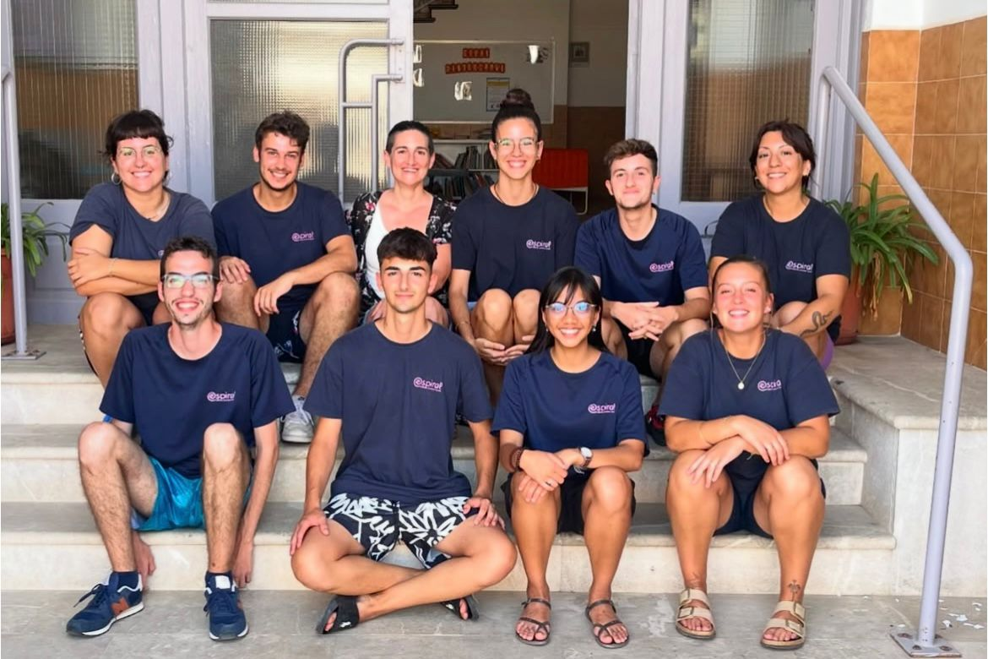
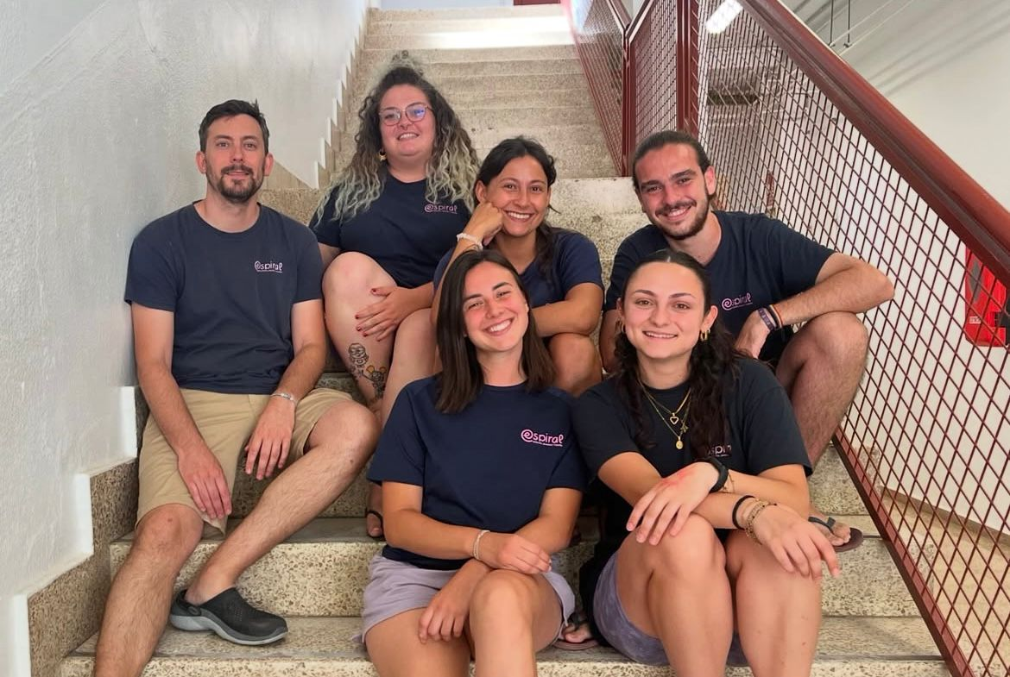
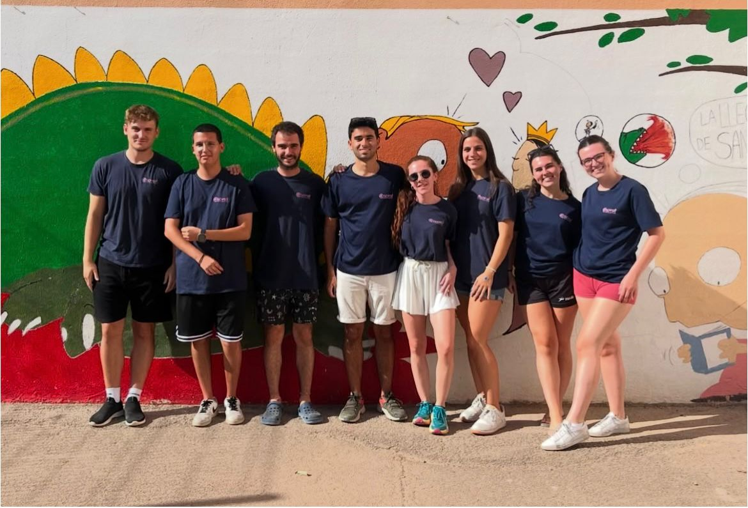
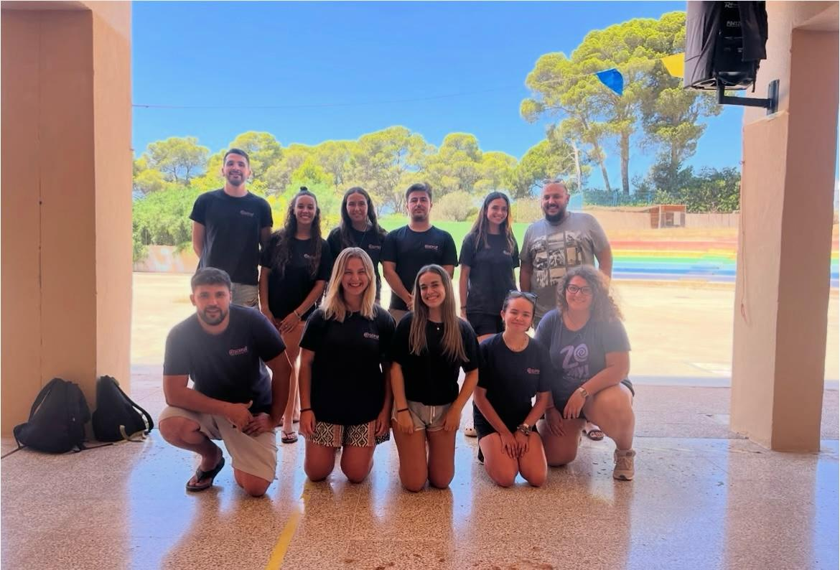
Equips Estiu 2024
Notes:
Actualitzar fotos equips
En la siguiente reunión definitiva conocereis al directores de los Centros.

Slide 8








Obert a l’estiu: propostes

Slide 9
Què es fa a l’estiu?
Centre d’interès: Tallers relacionats amb el centre de interès
Diversitat de Jocs: Jocs de taula, jocs de pati, danses, gimcanes, jocs d’aigua...etc.
Educació 365: participació, igualtat, resolució conflictes i educació emocional.
Excursions i activitats fora del centre
Serveis: matinera i menjador
Notes:
Afegir el siurell aquí o a la primera fulla?

Slide 10
Activitats, programacions i horari
Protocols d’Espiral: seguretat i control
Platja
Jocs d'aigua
Taller
Exemple de programació:

Slide 11
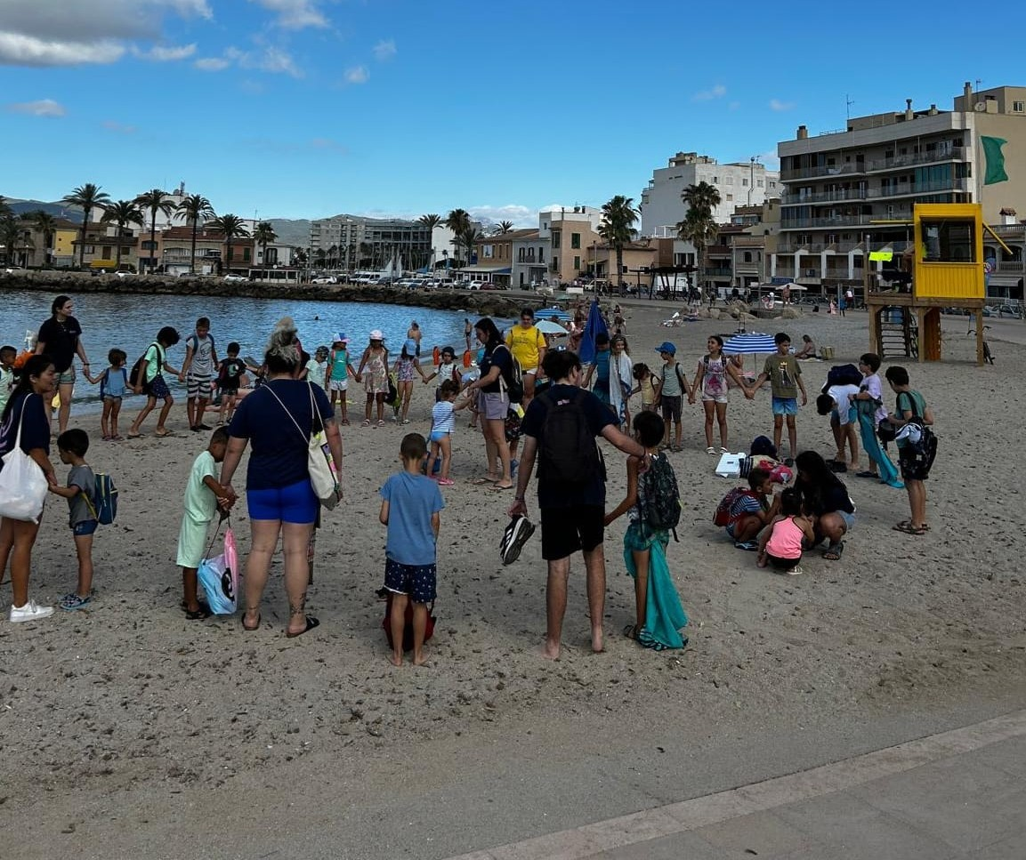
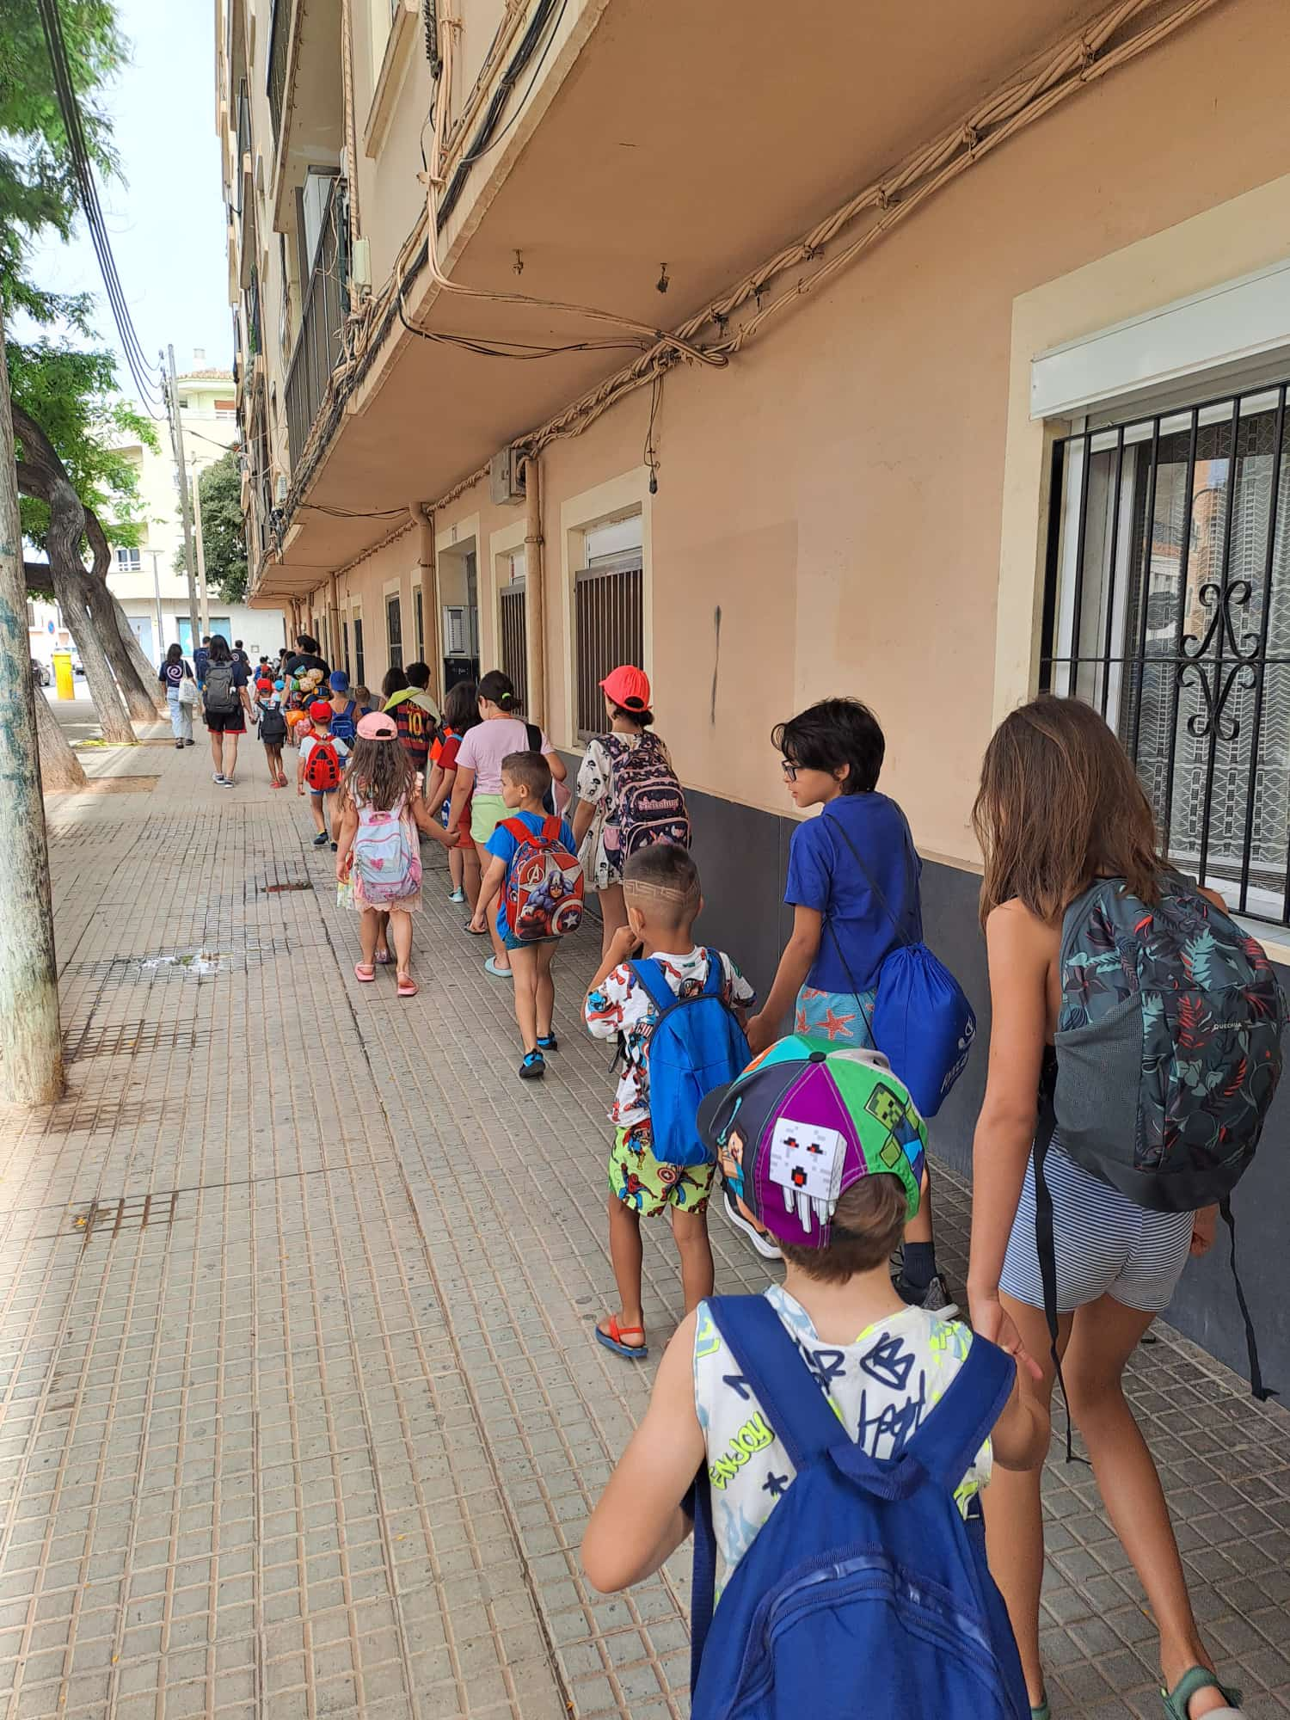
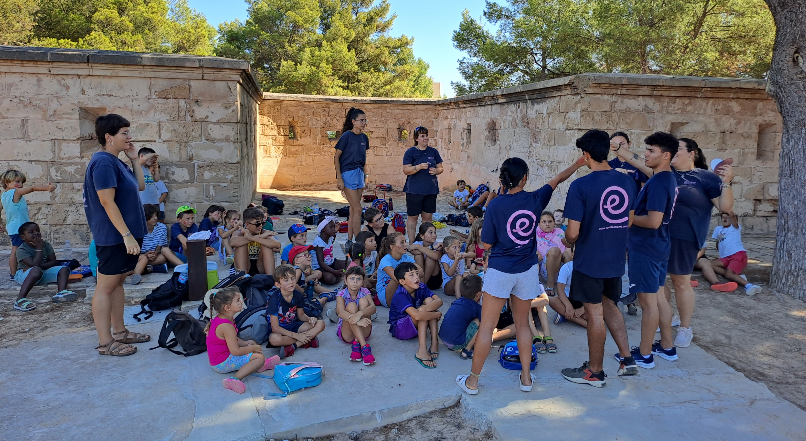
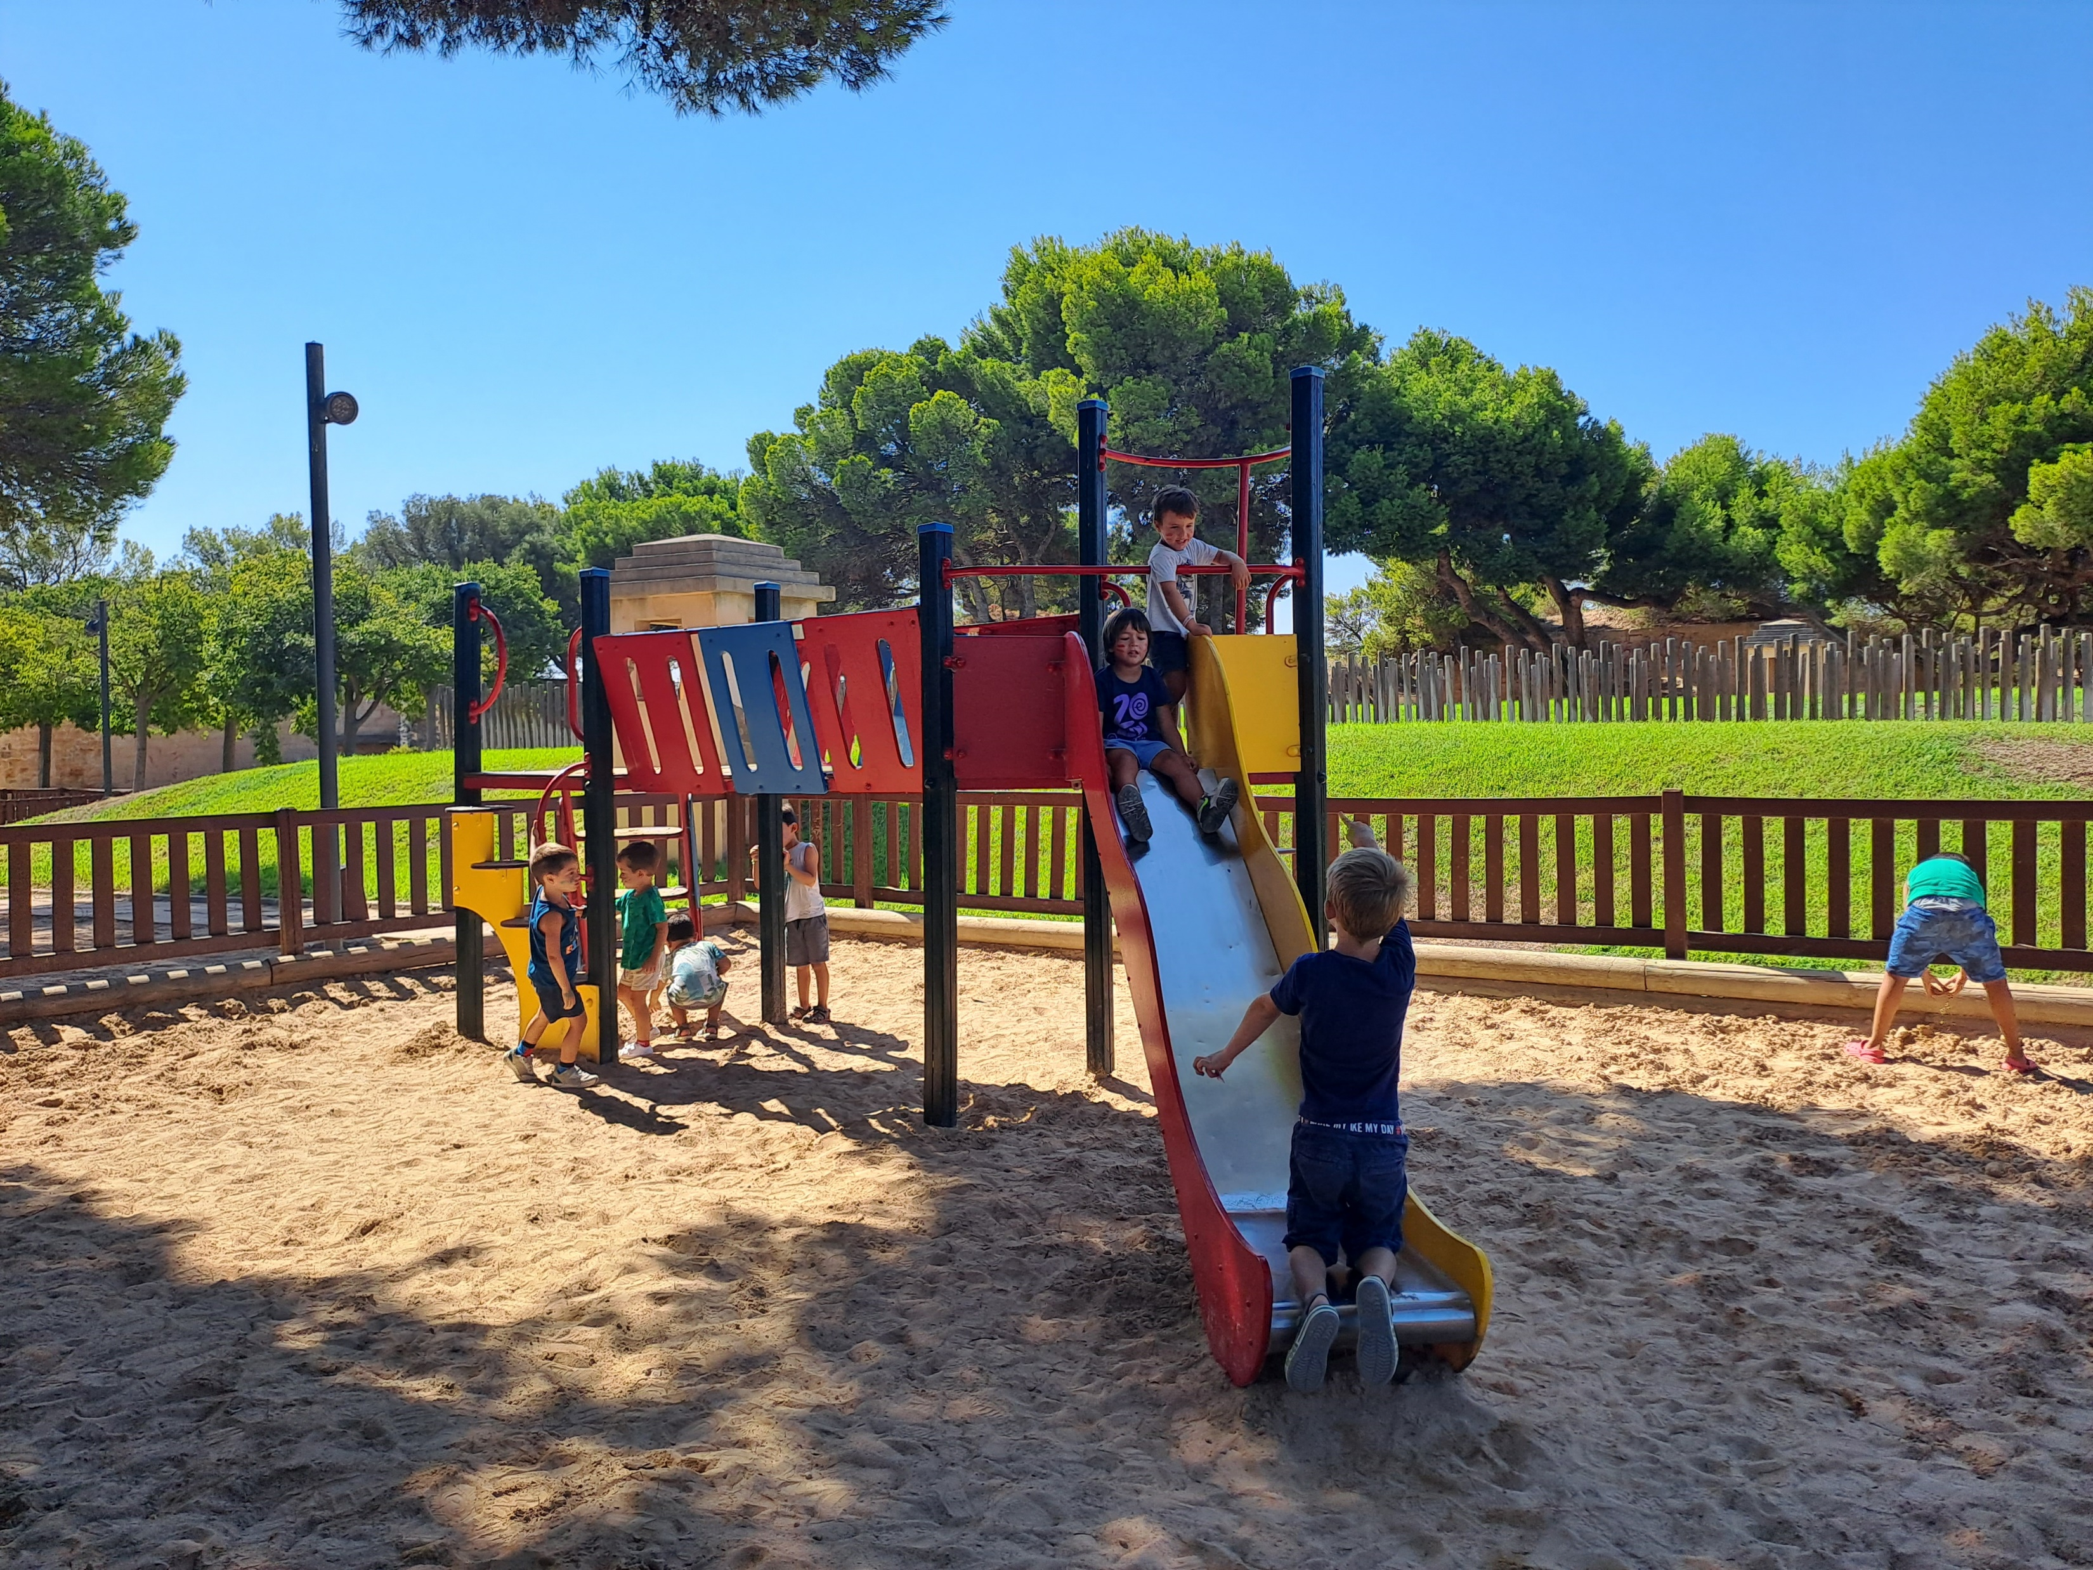
Sortides i altres activitats fora del centre
Platja:
Platja dos dies a la setmana: Sortides controlades
Barri: (parcs i places)
Sortides i caminades, a parcs i places del barri.
Notes:
Infantil 1 o dos pics a la platja

Slide 12
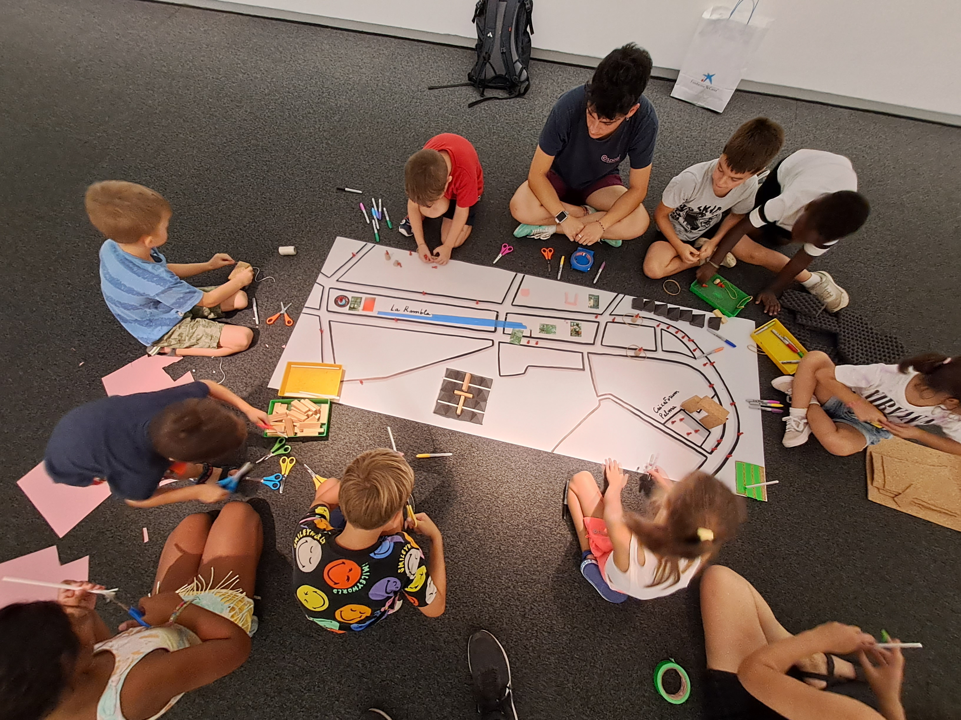
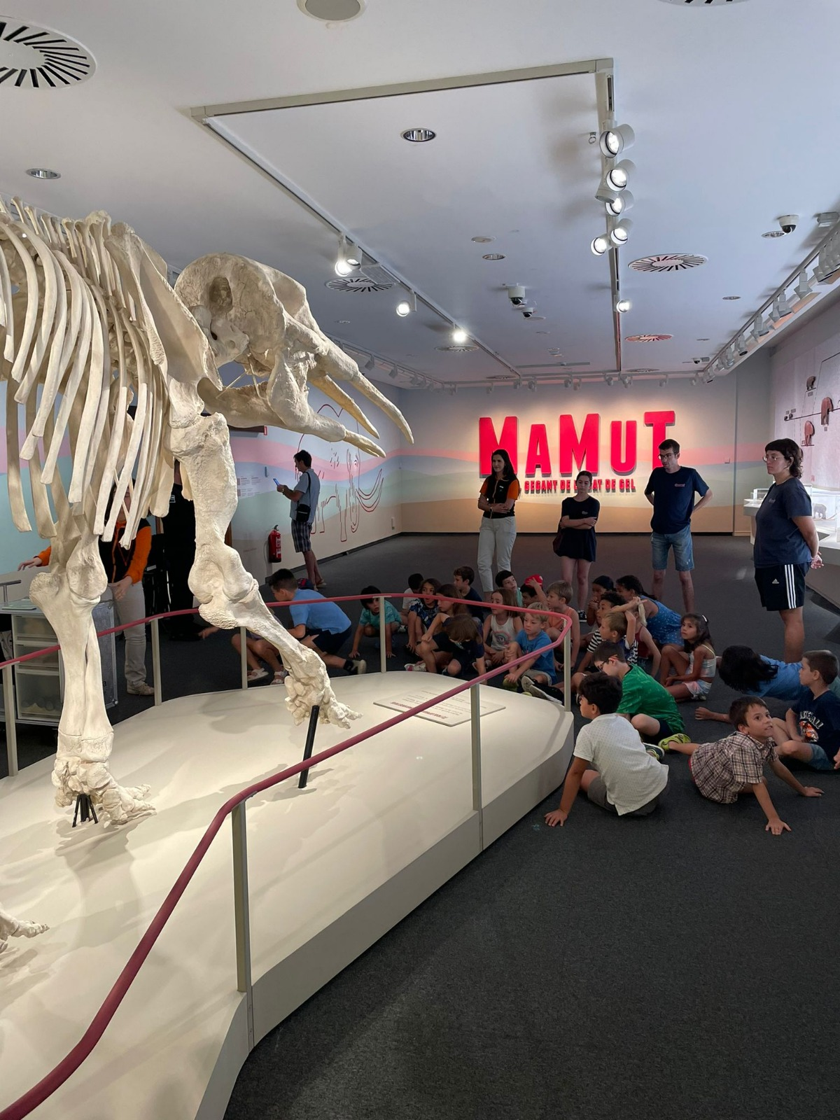
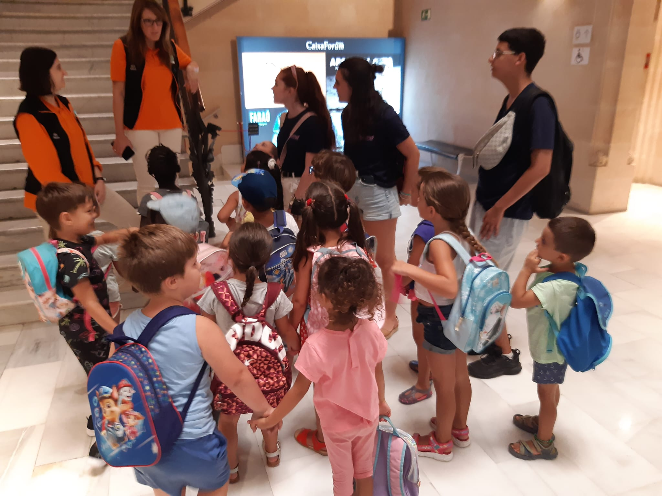
Sortides i altres activitats fora del centre
Museus
Activitats al Caixafòrum: dividides per grups d’edat i dirigides per tècnics del museu.

Slide 13
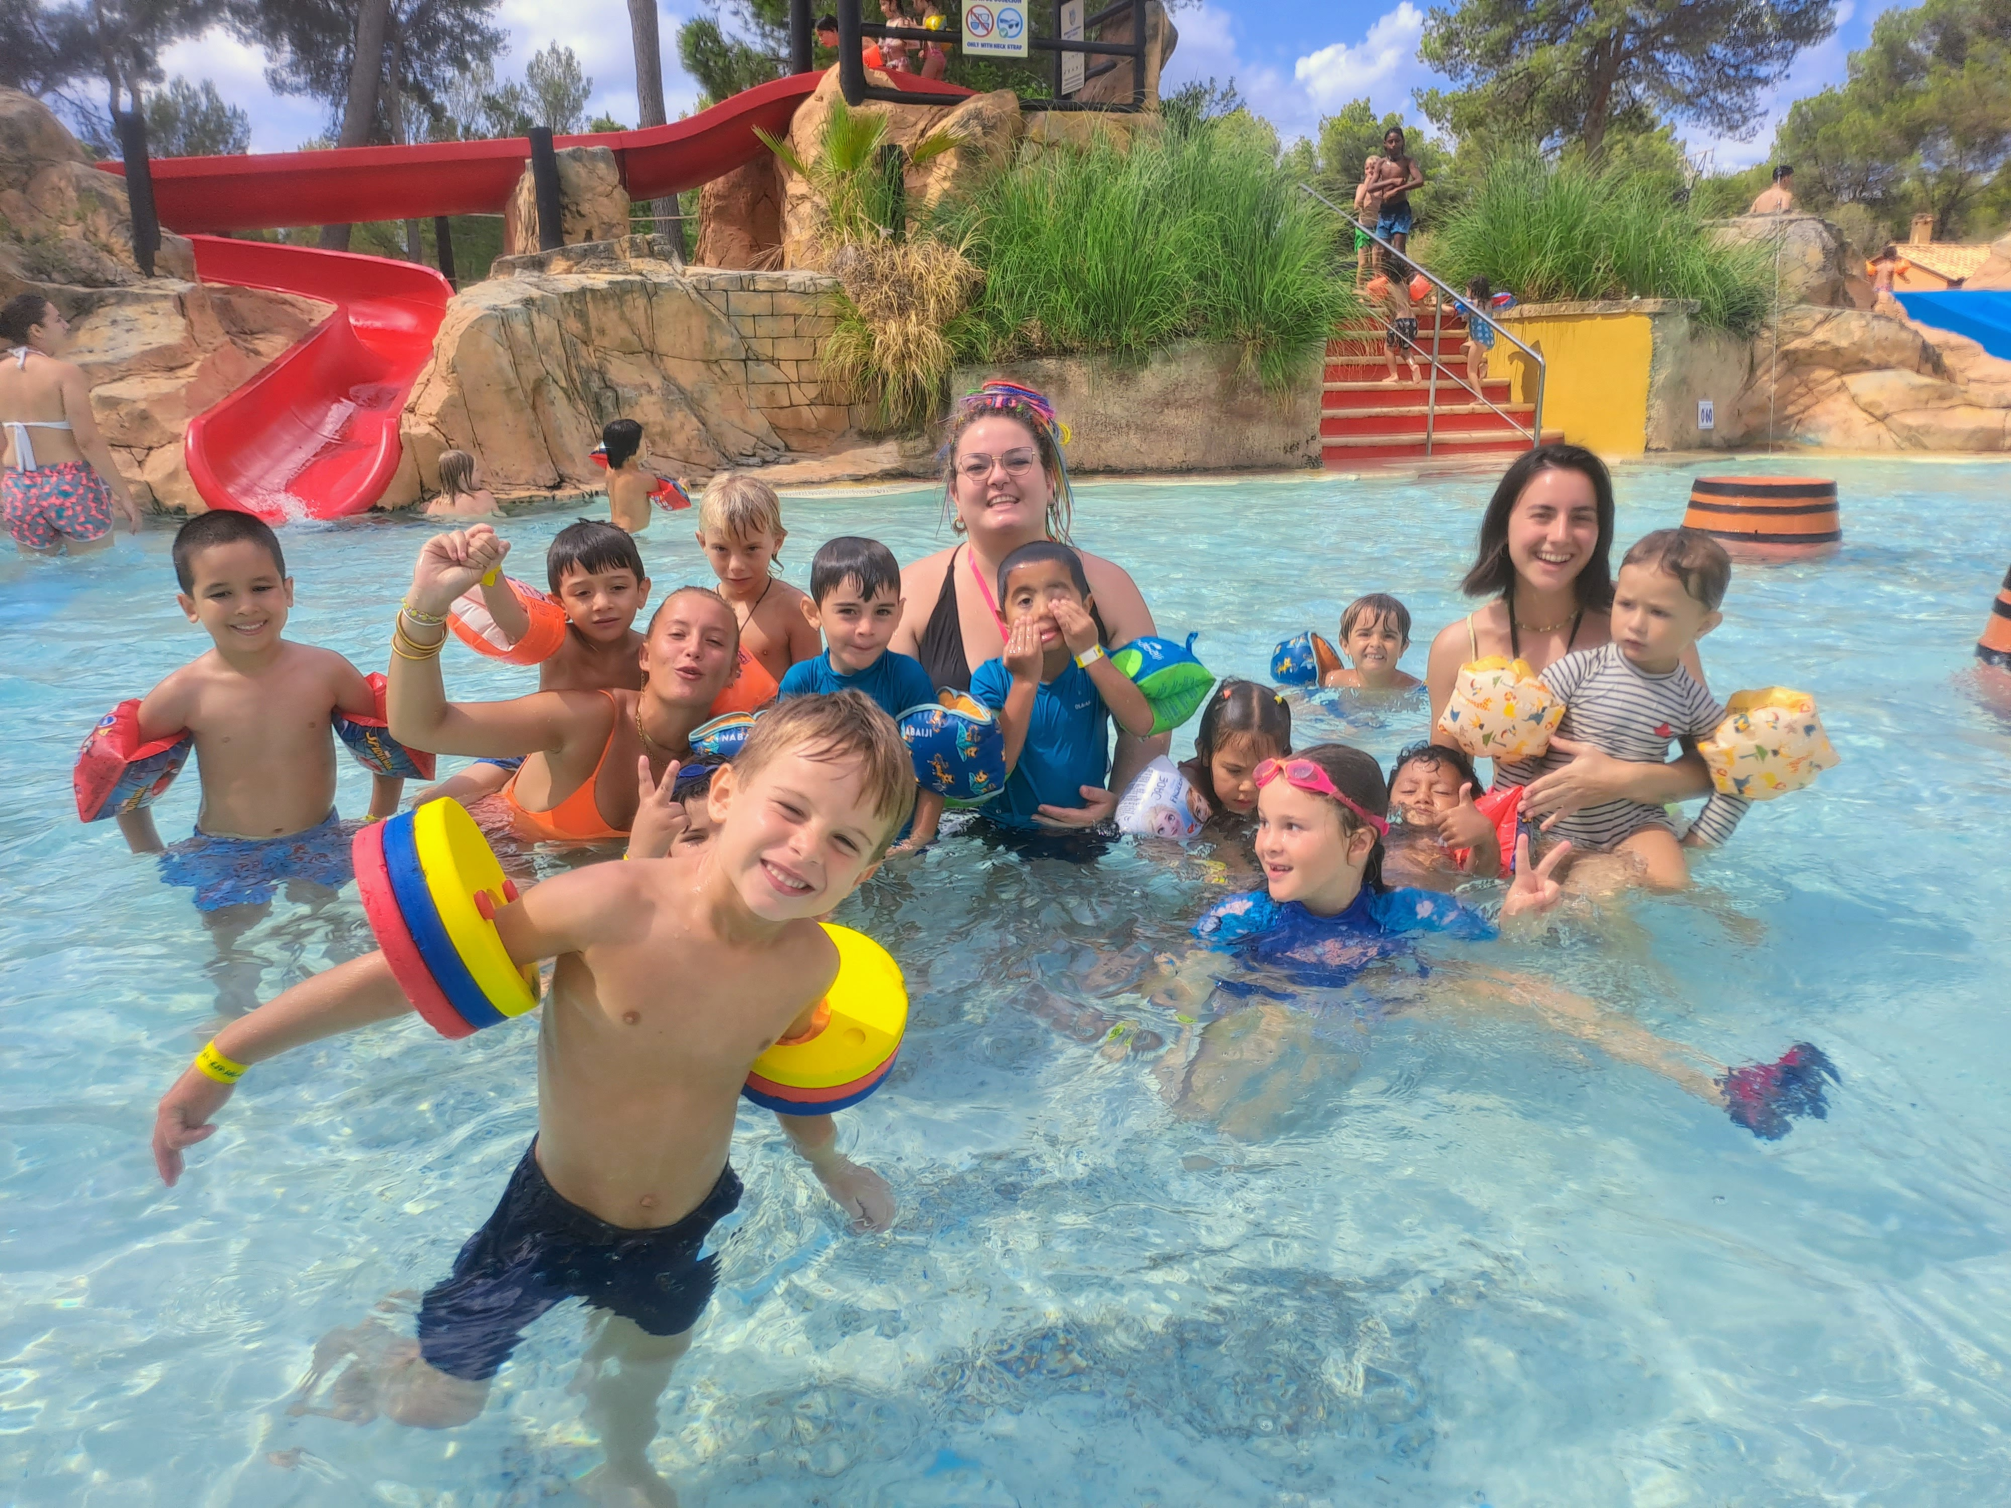
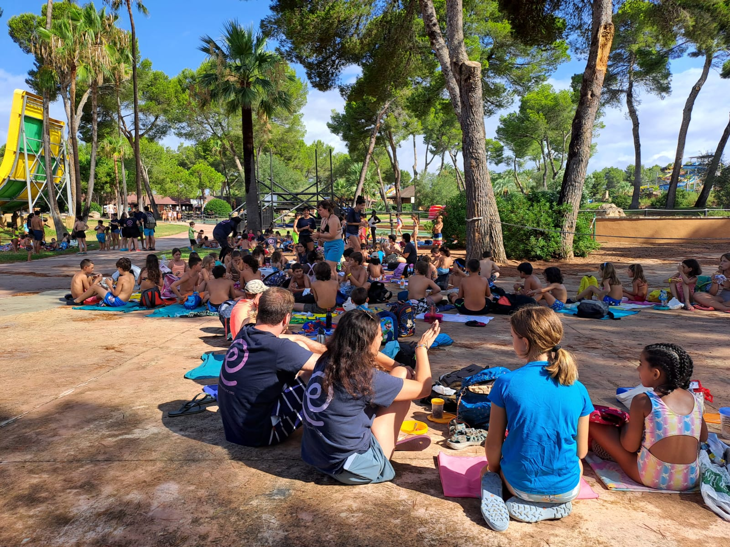
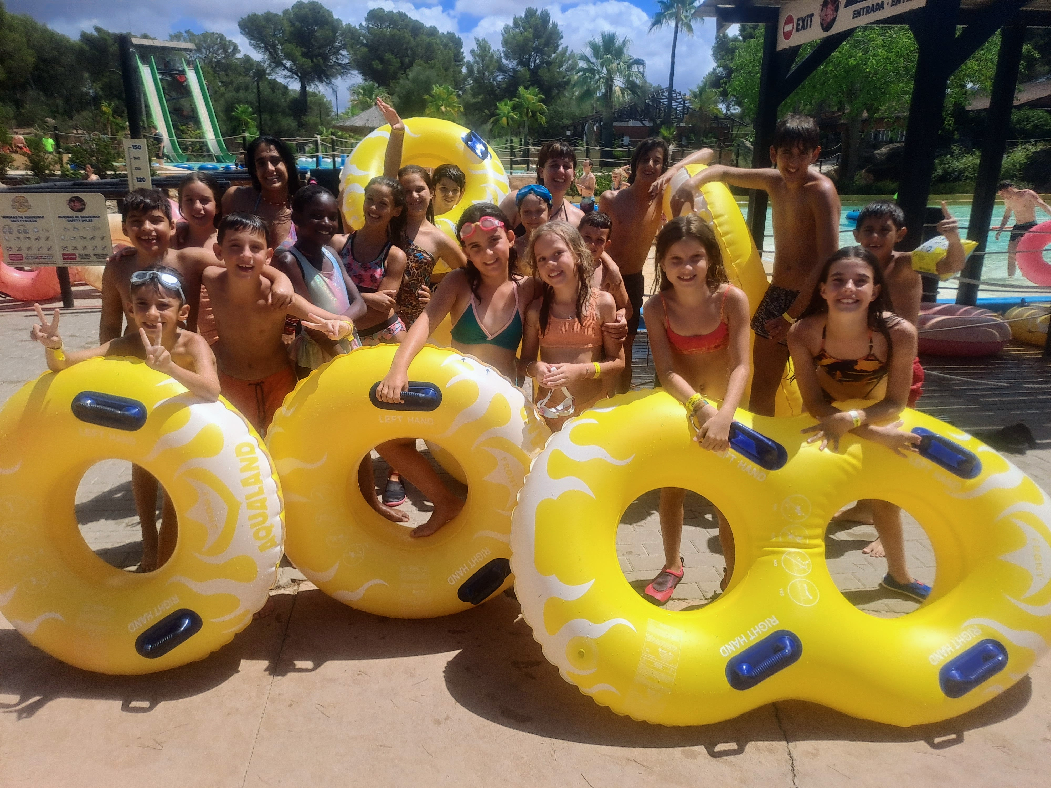
Sortides i altres activitats fora del centre
Sortides de tota l’entitat
Activitat conjunta de tots els participants d’obert a l’estiu

Slide 14
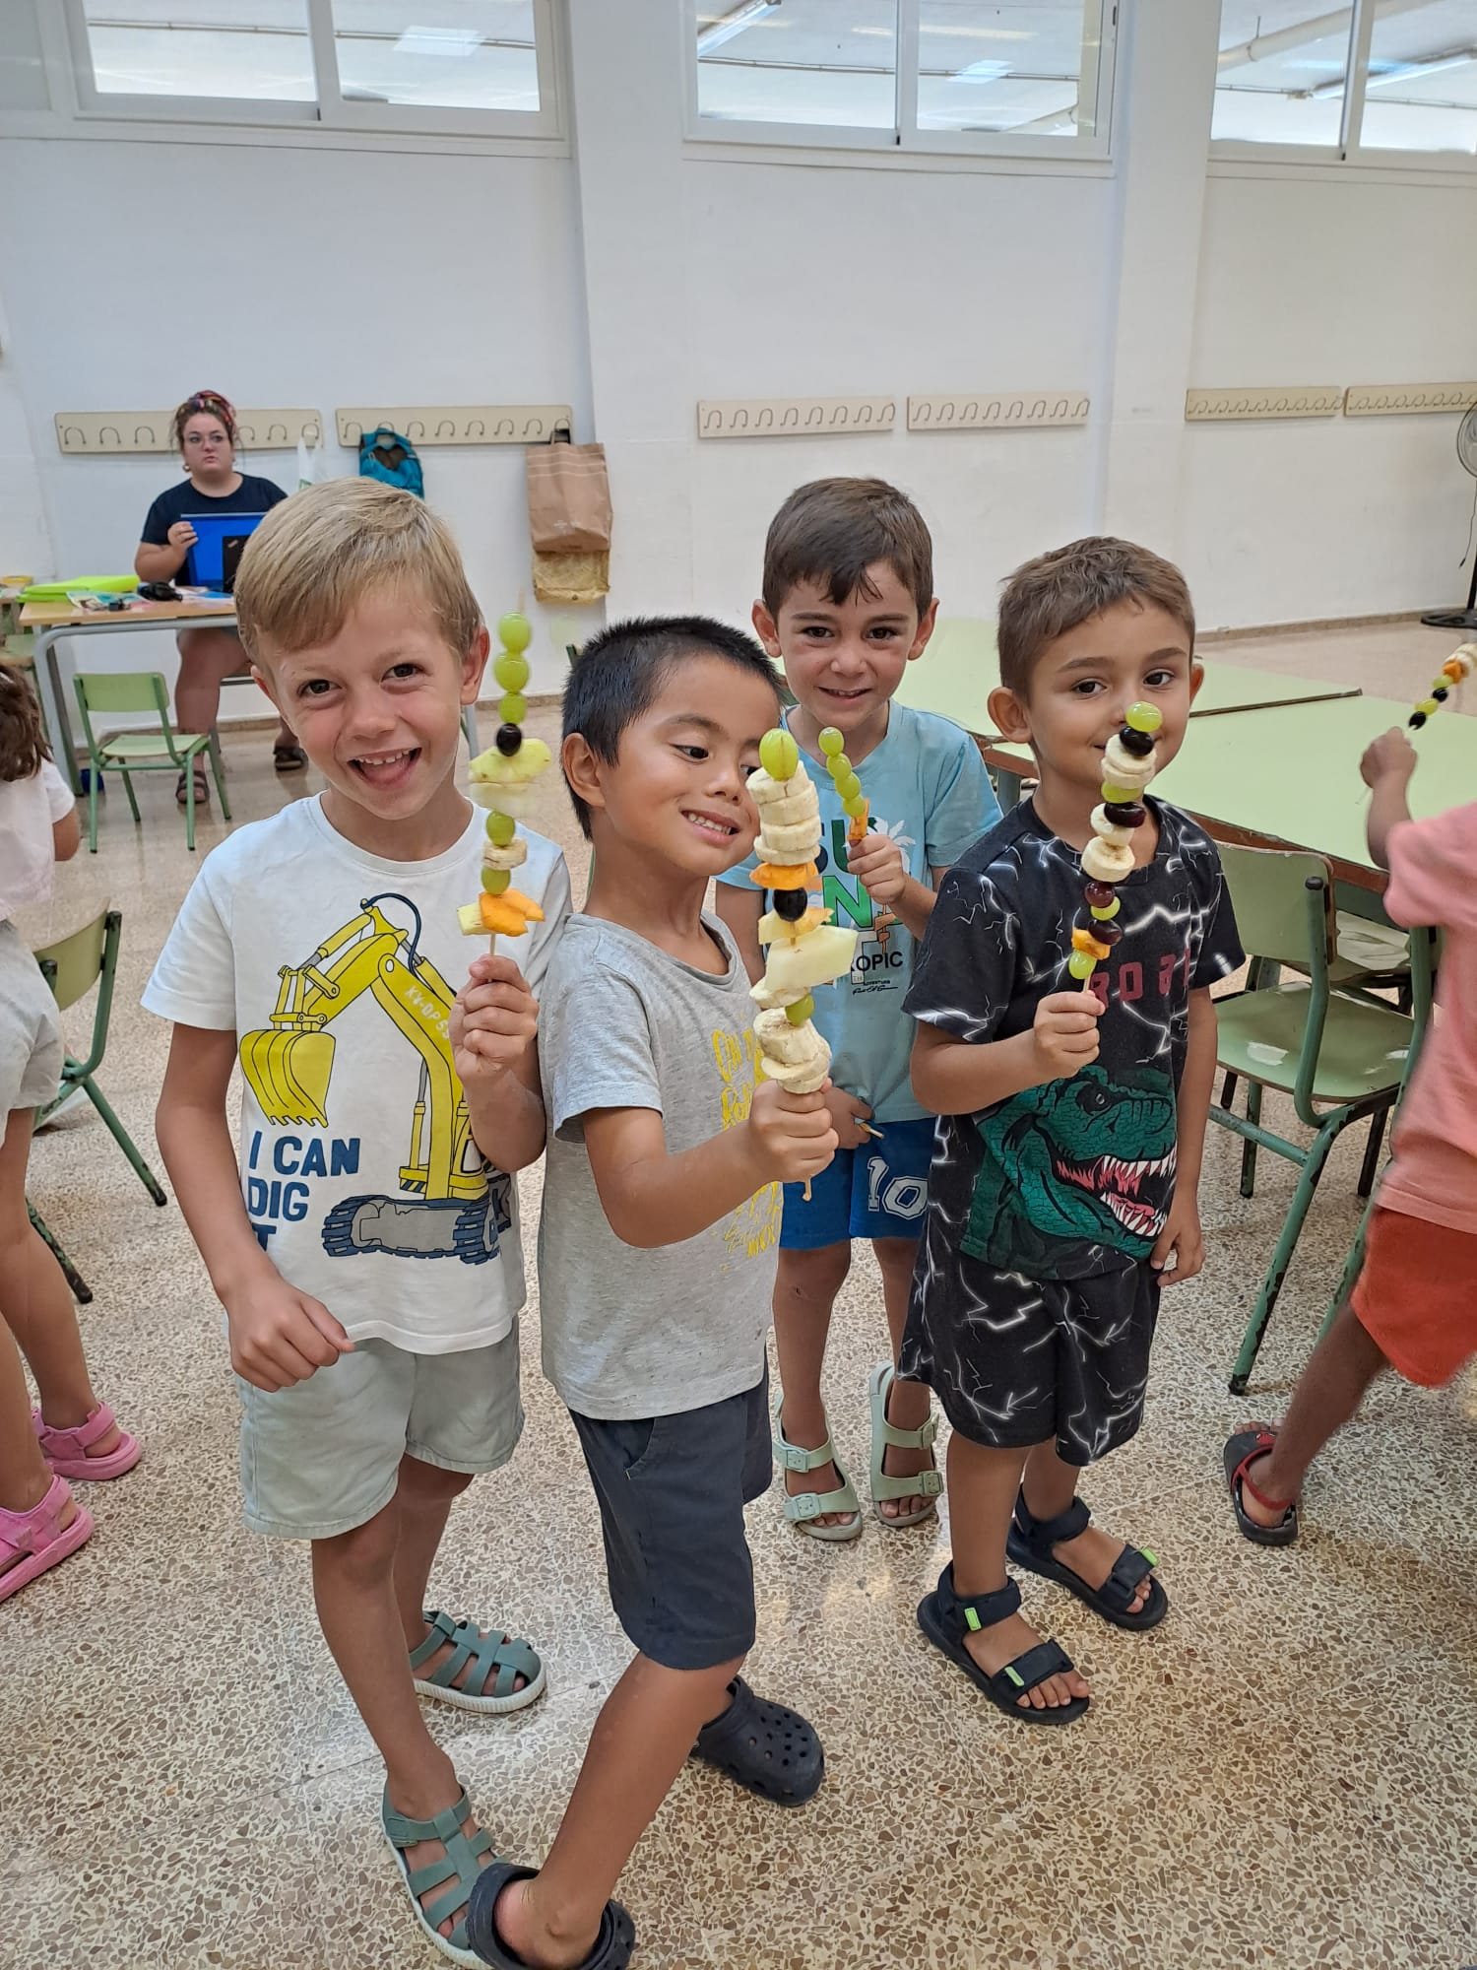
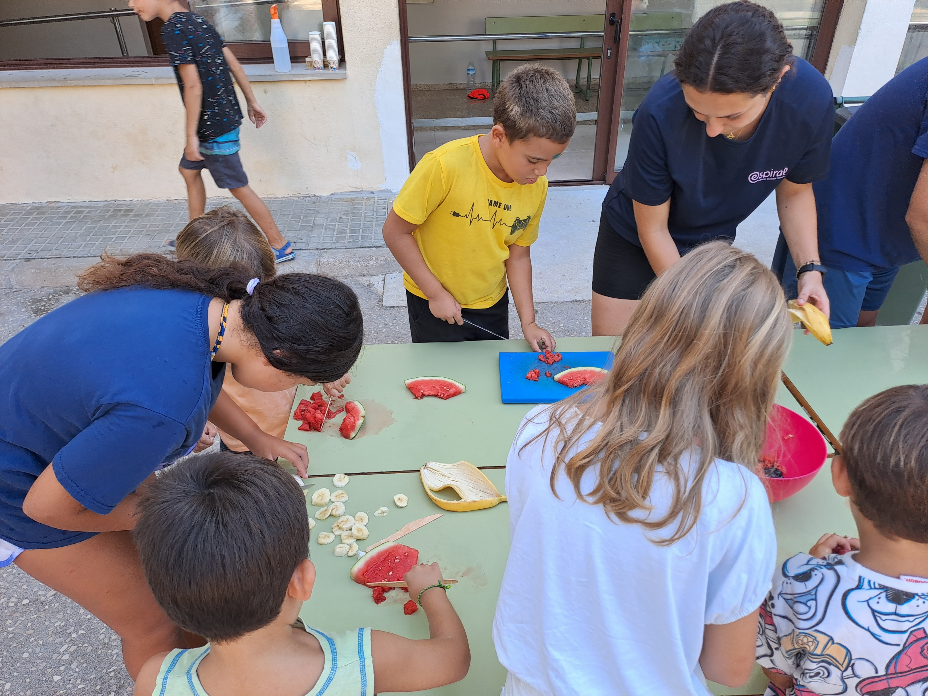
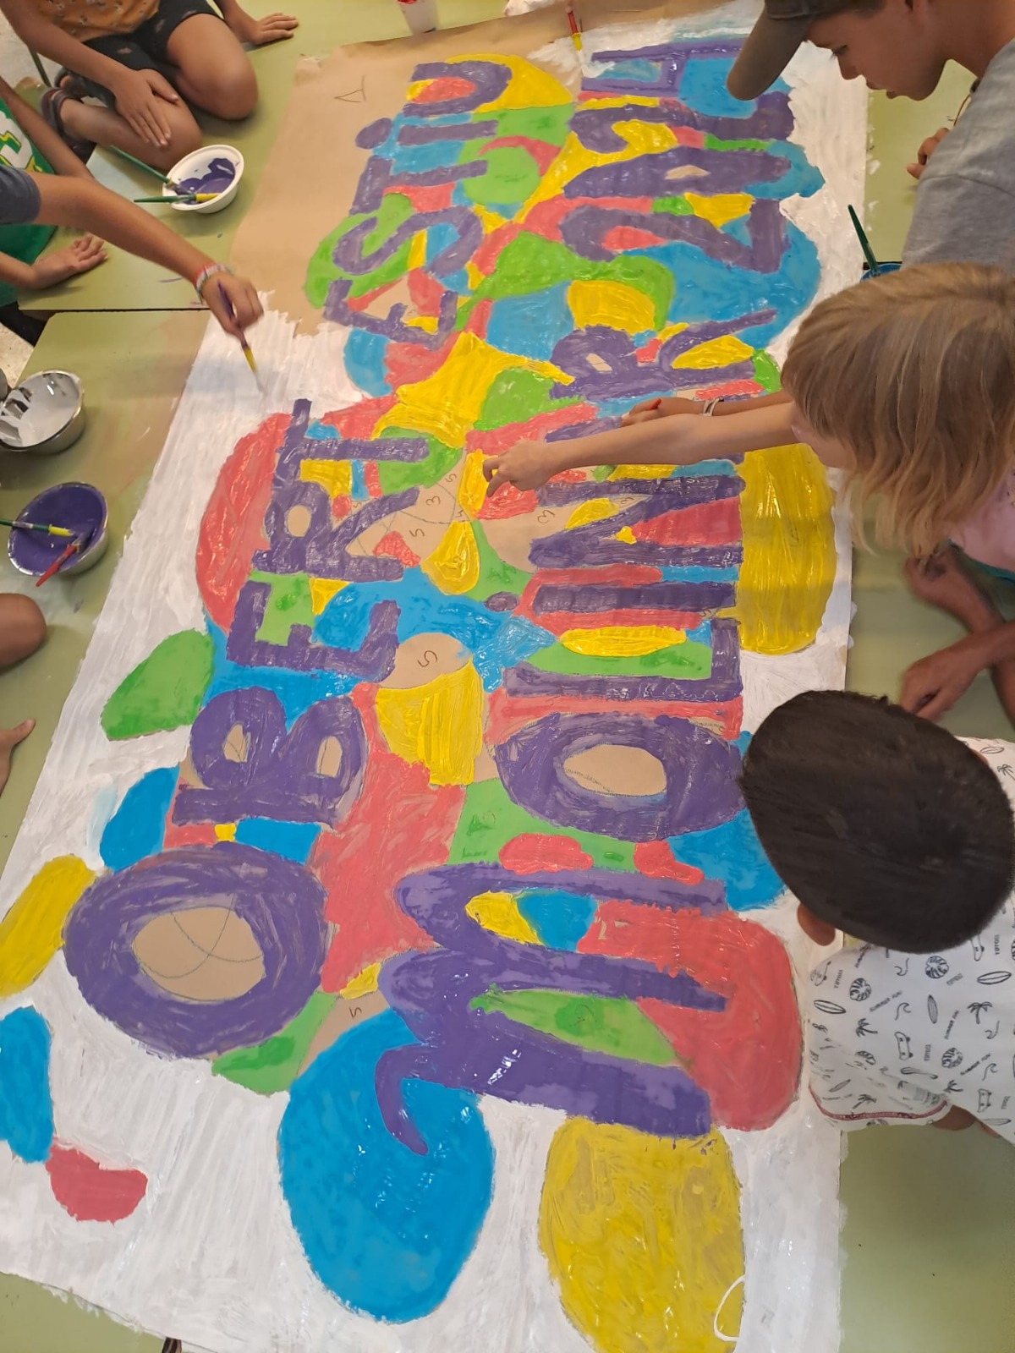
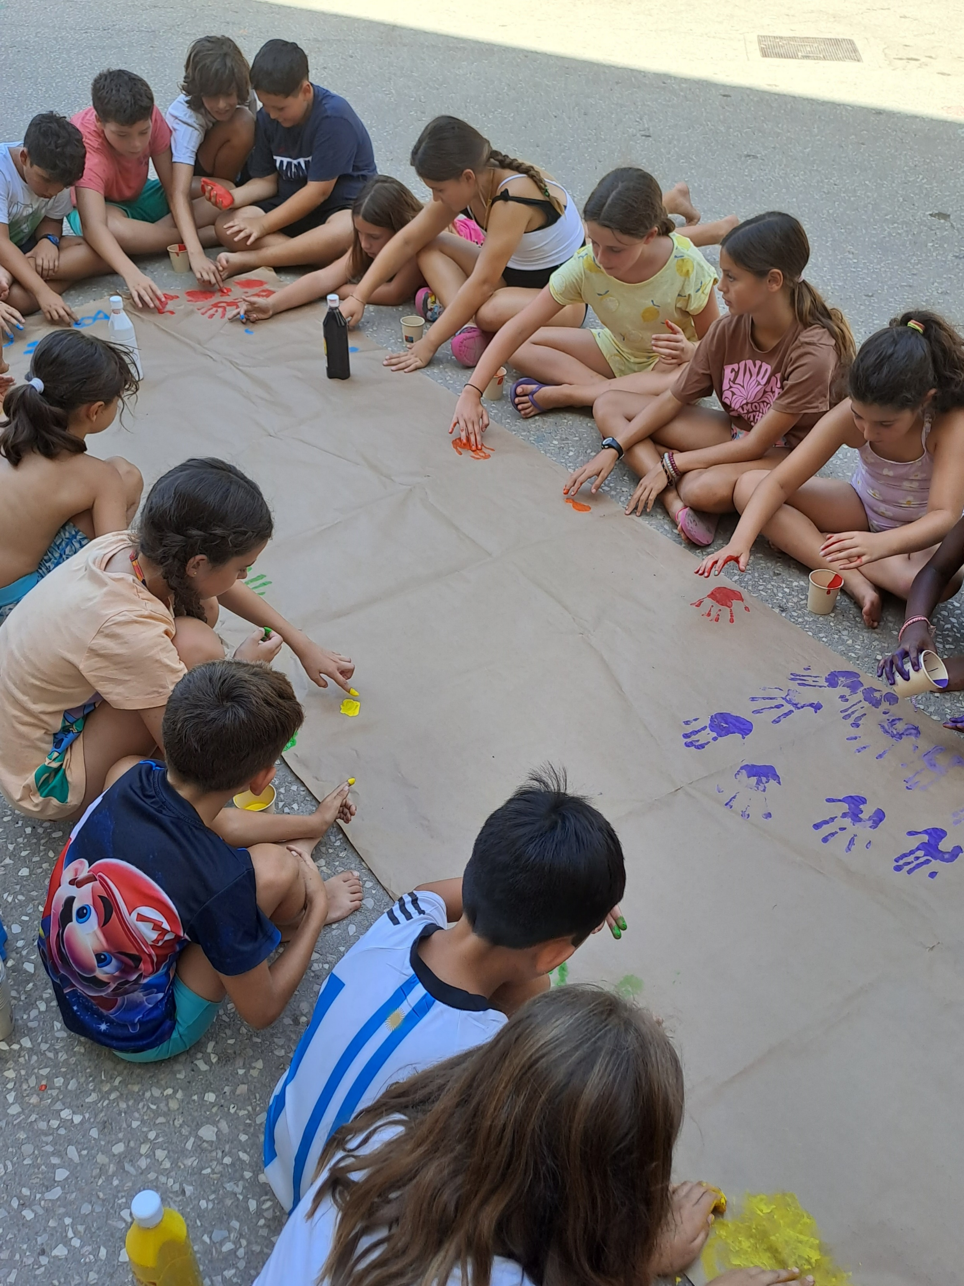
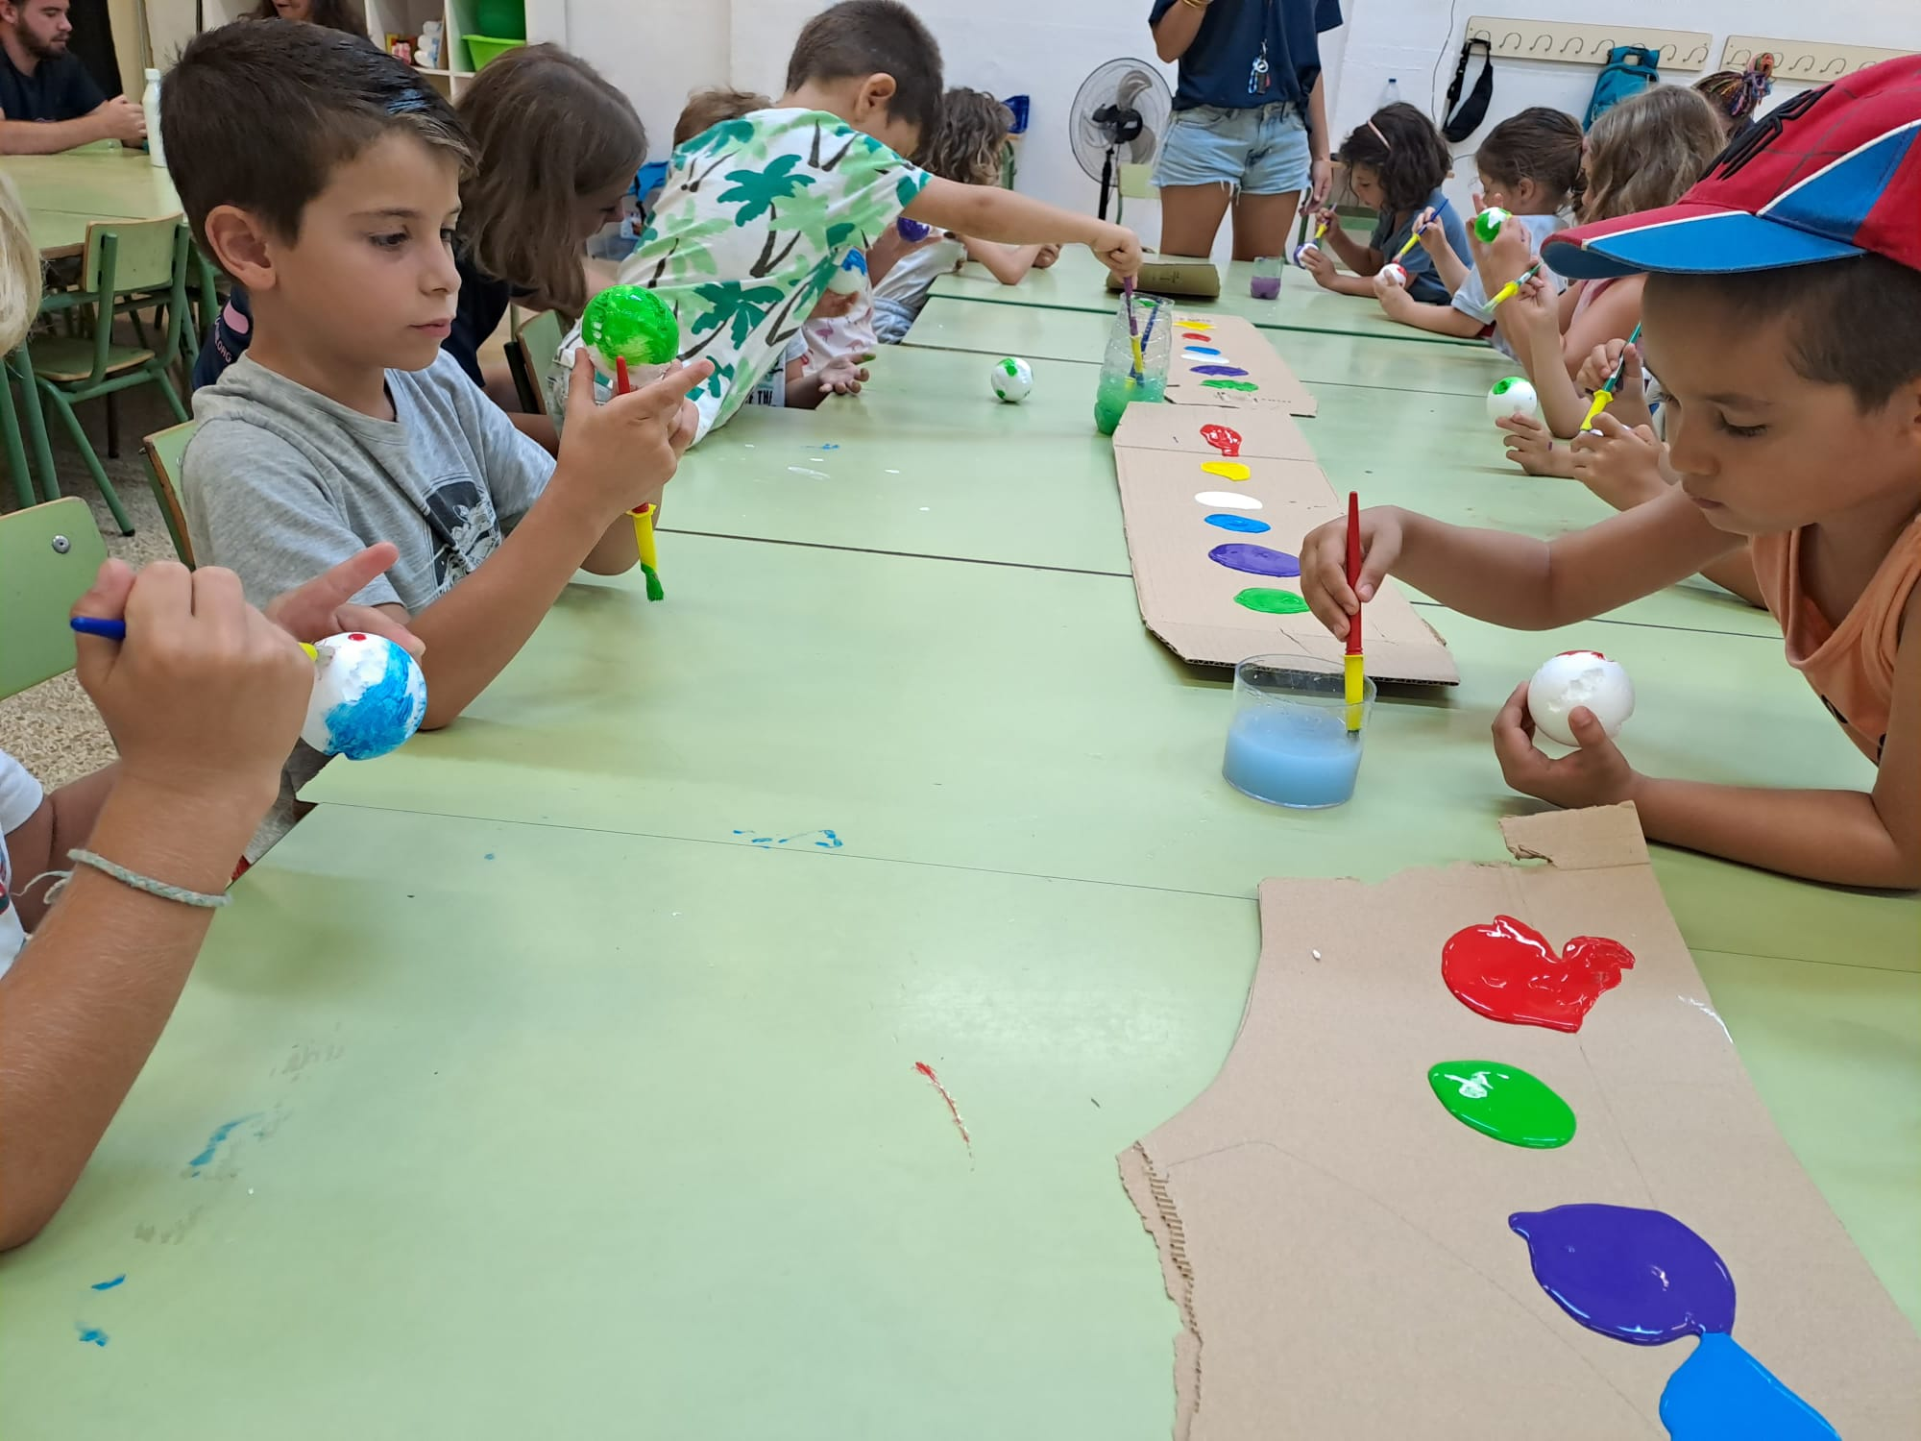
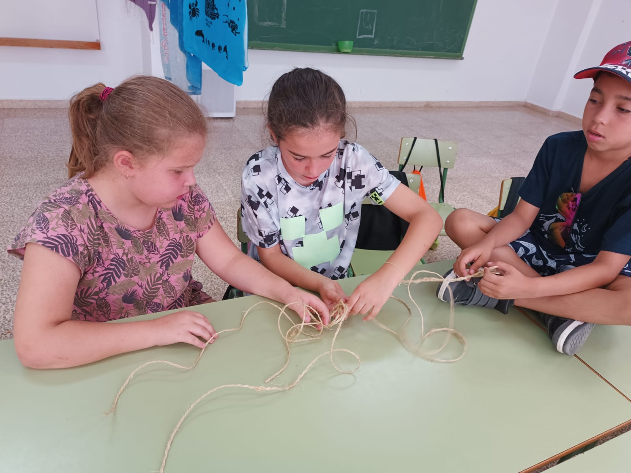
TALLERS
Protocols d’Espiral: seguretat i control
Saludables:
Creatius:
Cooperatius:
Notes:
En relación a los juegos socioeducativos.

Slide 15
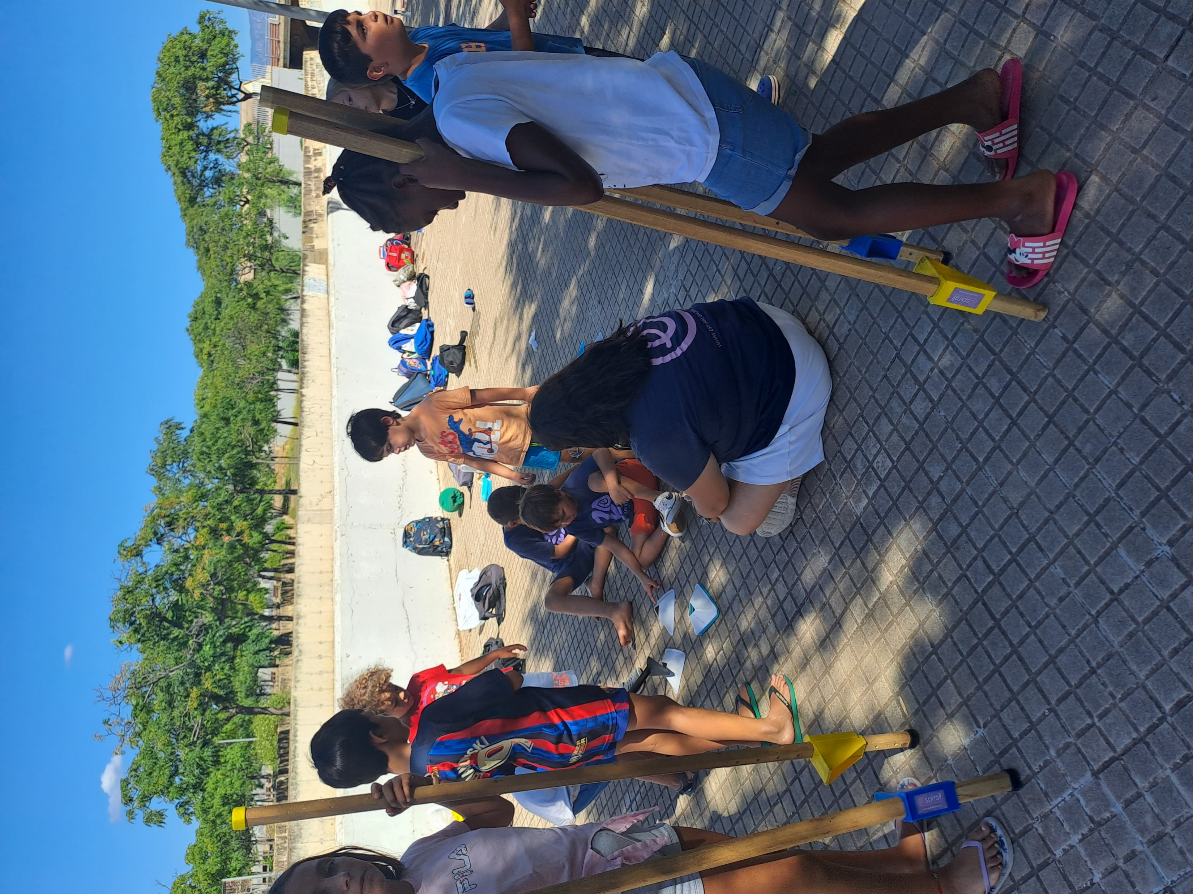
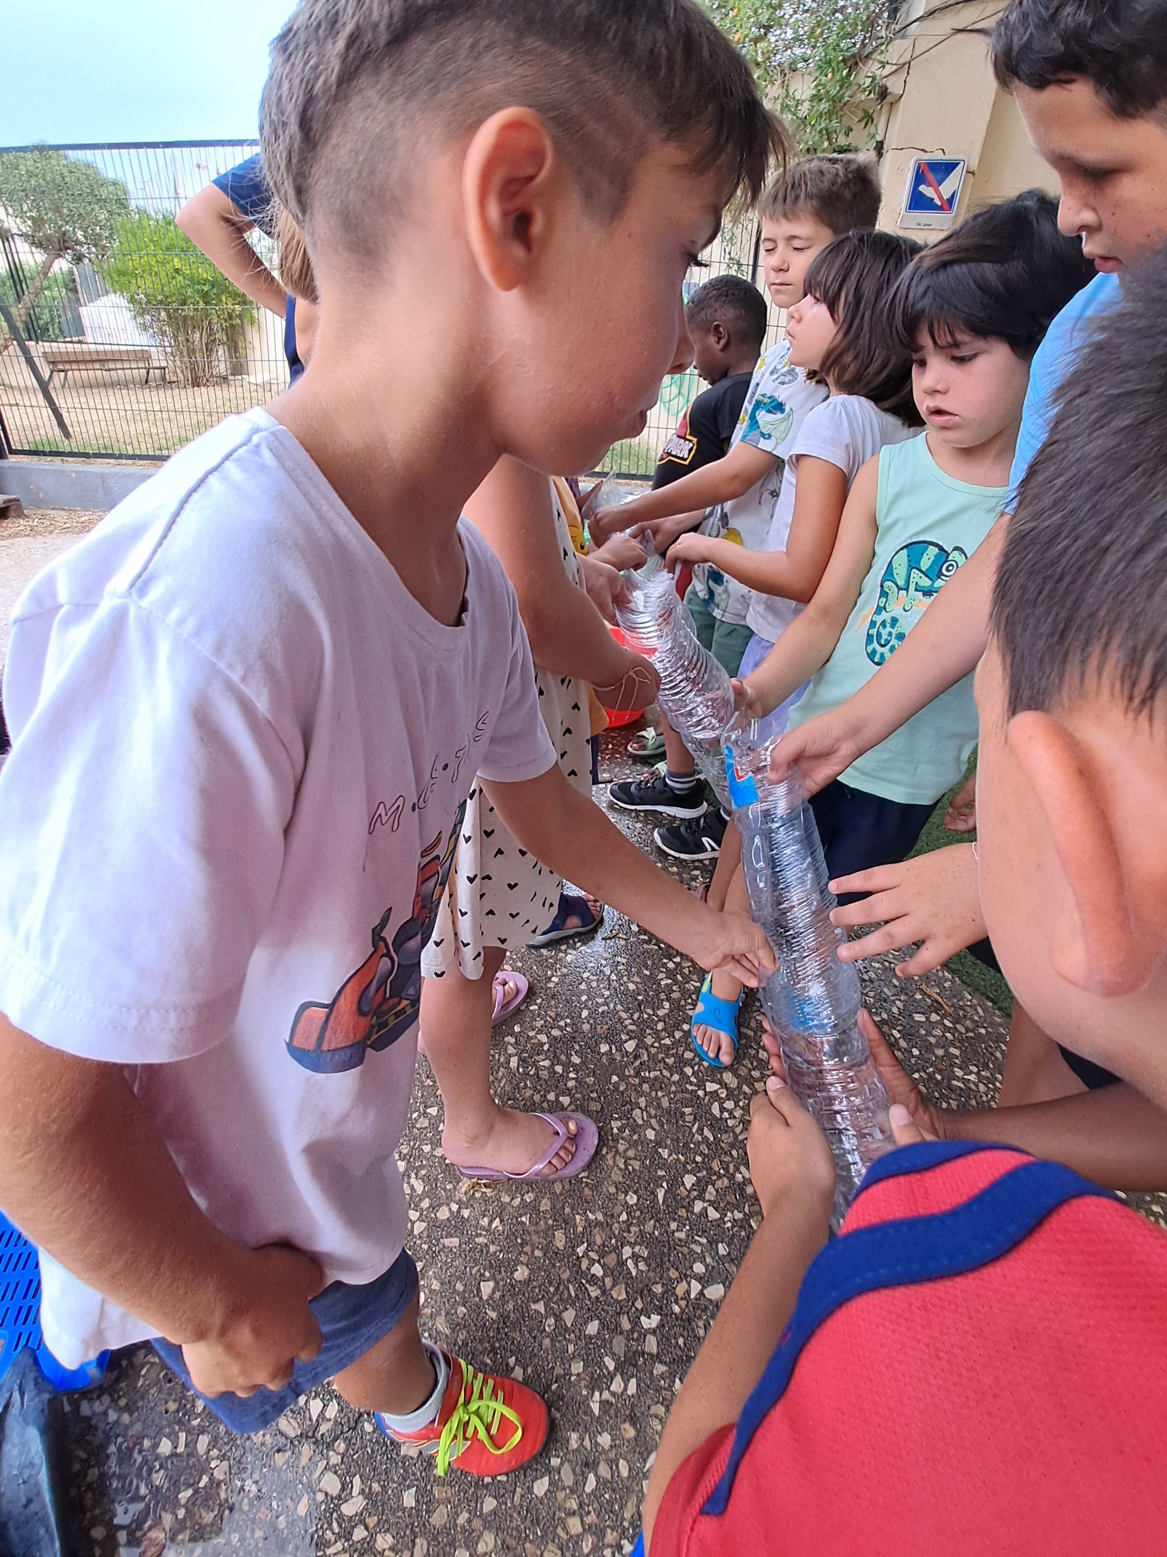
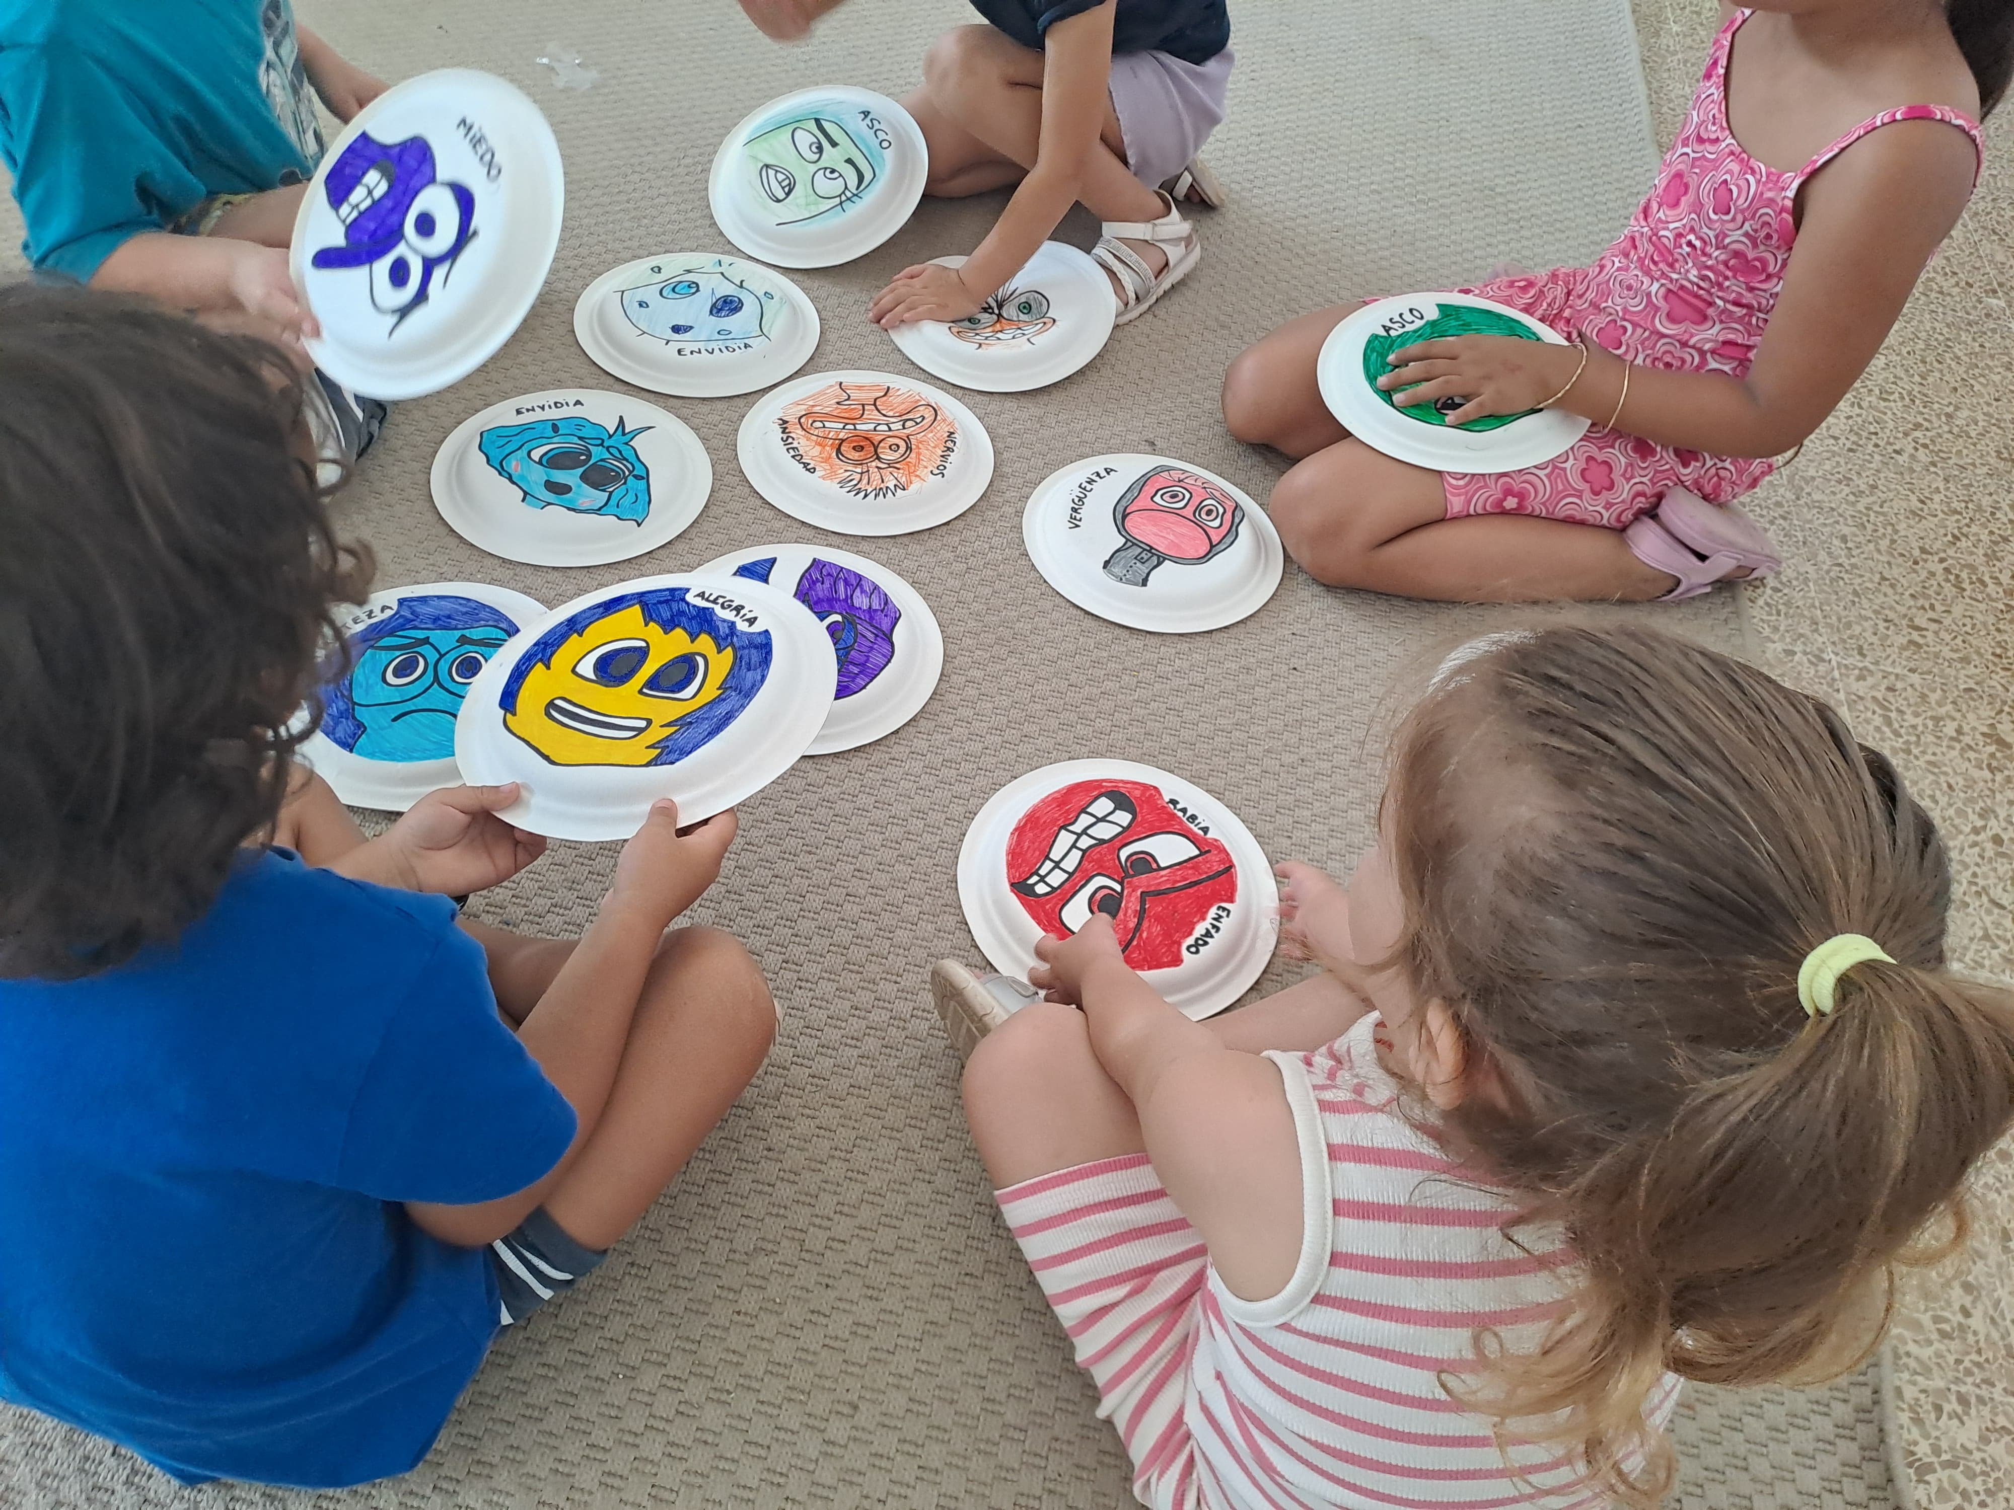
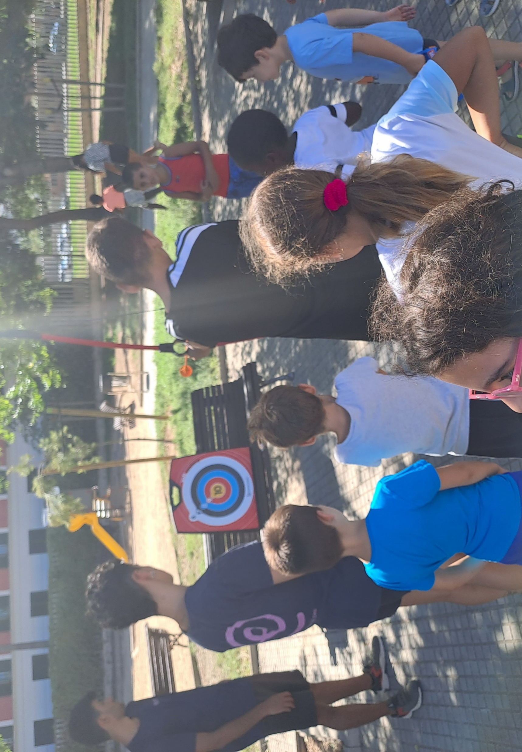
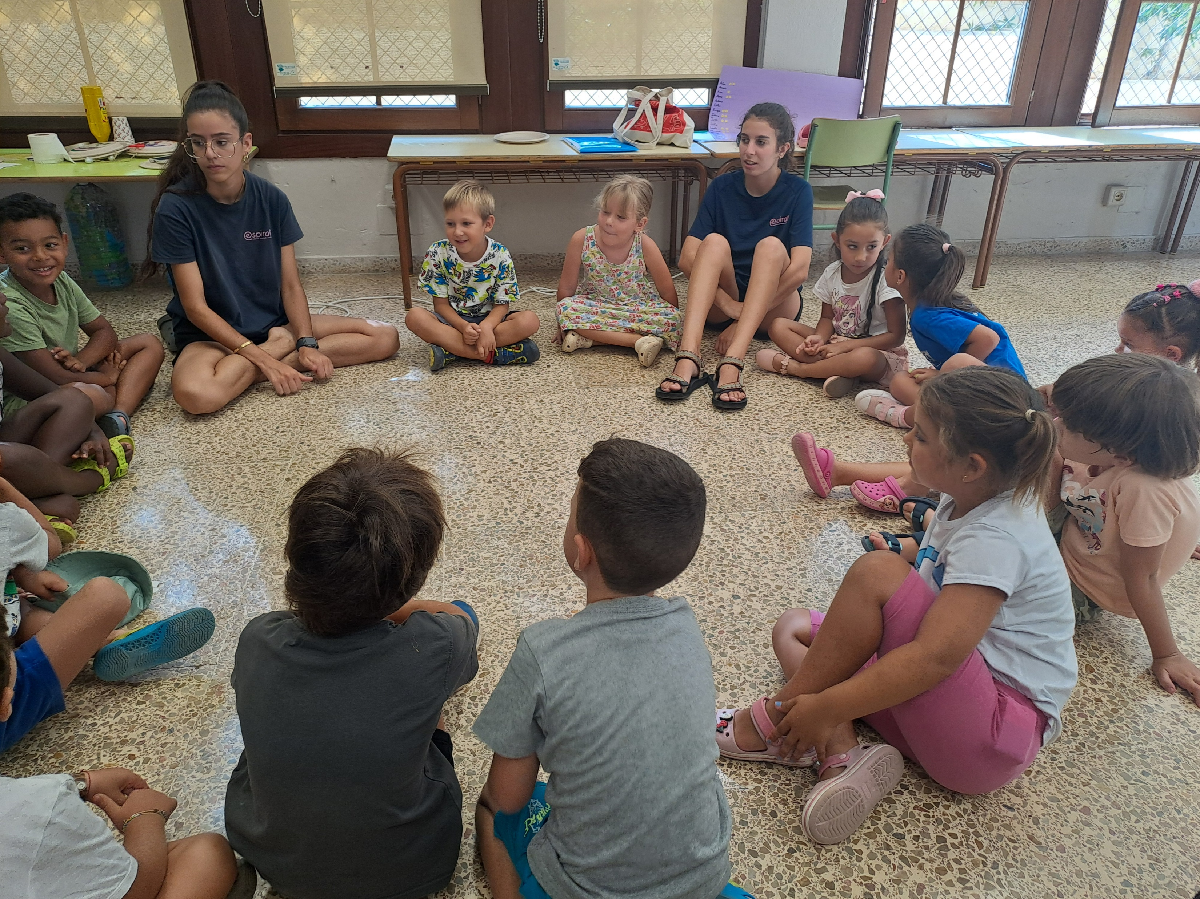
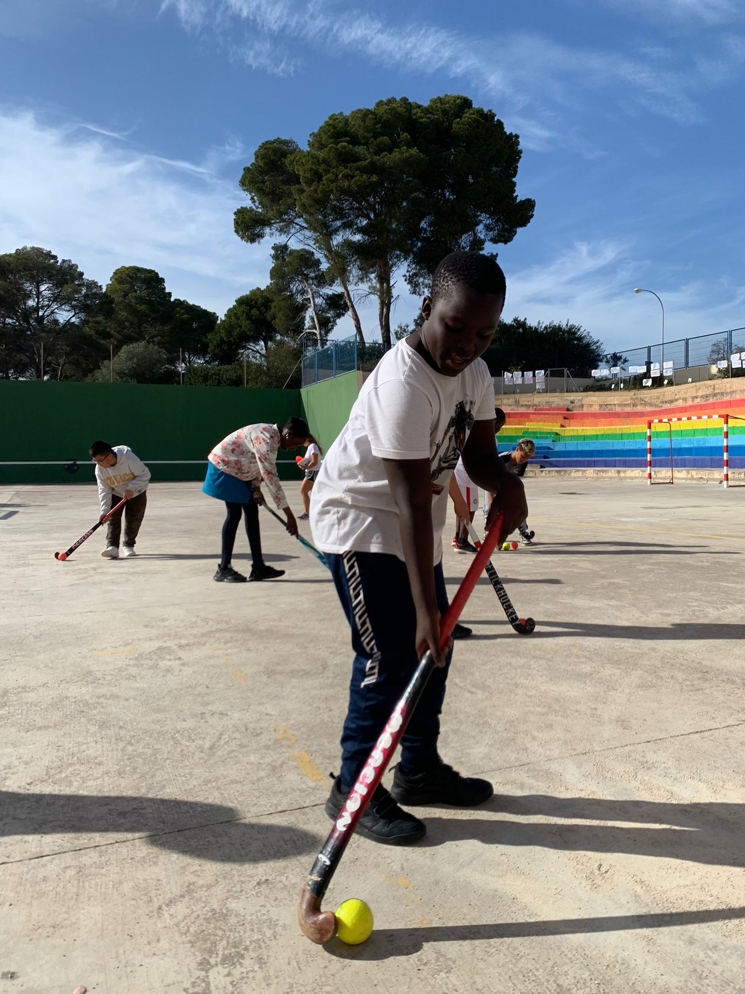
ACTIVITATS
Protocols d’Espiral: seguretat i control
Gimcanes
Emocions
Esports

Slide 16







Material: Motxilla diària
Protocols d’Espiral: seguretat i control
Berenar
Aigua
Gorra
Posar el nom a totes les coses que dur el vostre infant
Notes:
Arenal tenen una diapo amb els colors i grups, orientatiu

Slide 17




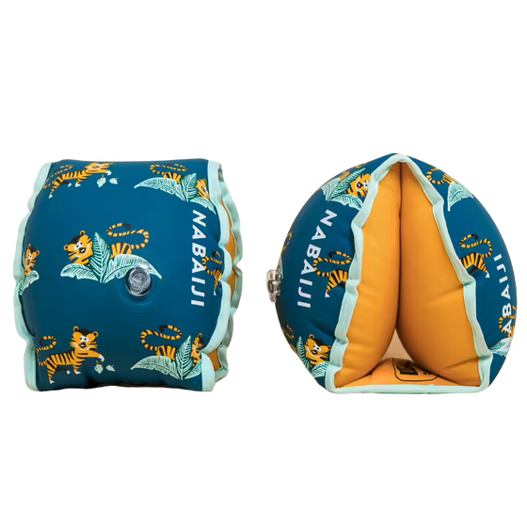



Material: Bossa per deixar a l’escola
Protocols d’Espiral: seguretat i control
Posar el nom a totes les coses de l’infant
Protector Solar
Tovallola
Sabates d'aigua
Managuets si es necessari
Banyador
Muda de recanvi

Slide 18
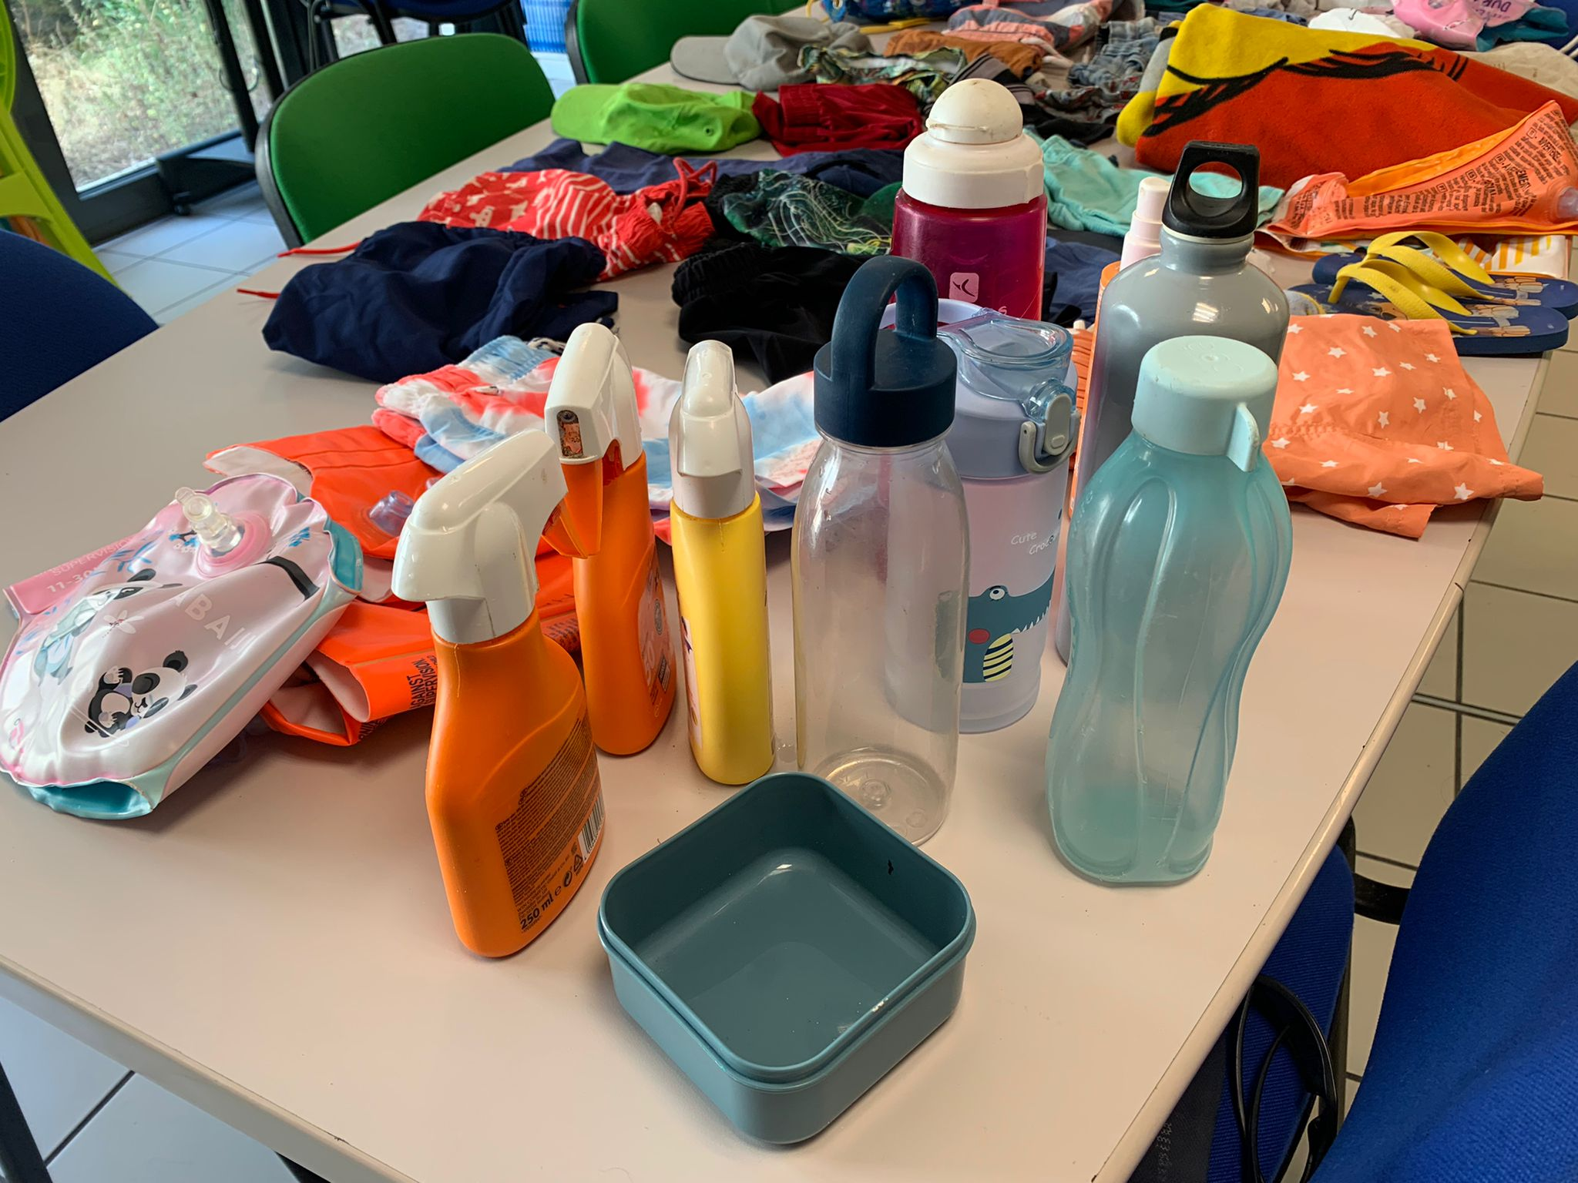
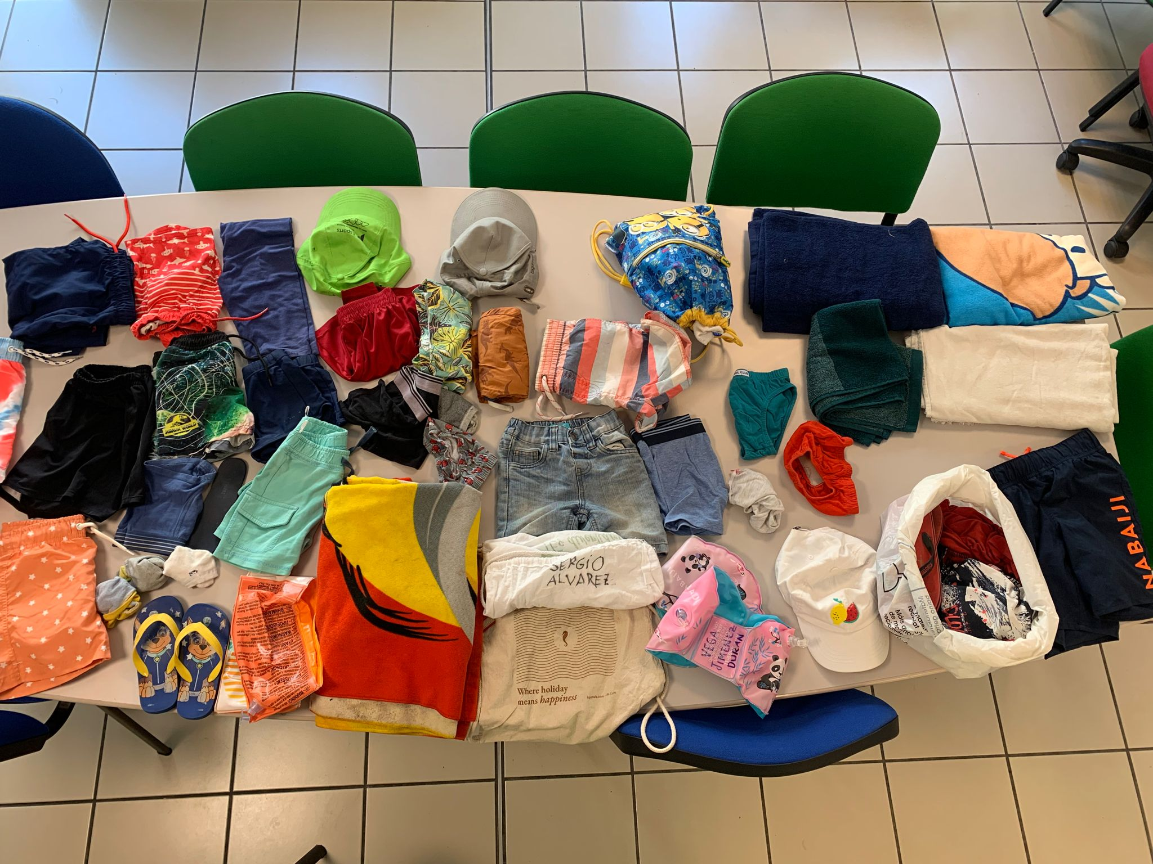
Objectes trobats
Protocols d’Espiral: seguretat i control

Slide 19


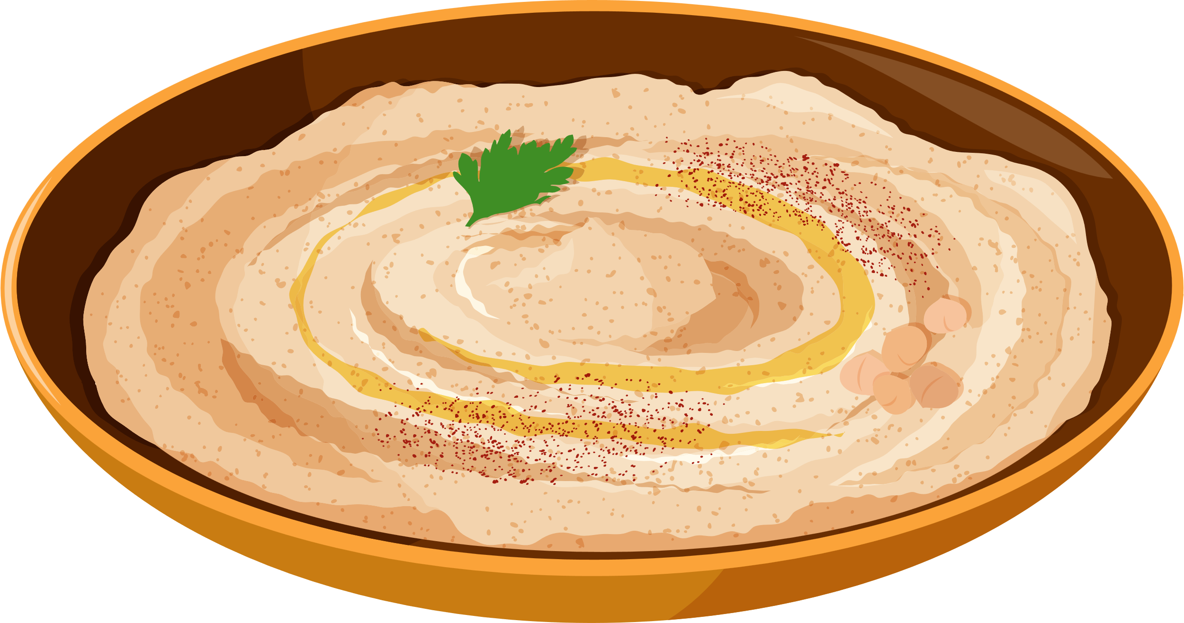







Berenar
Protocols d’Espiral: seguretat i control
Orientatius
Dia de fruita
Dilluns
Dimarts
Dimecres
Dijous
Divendres
Banyador

Slide 20
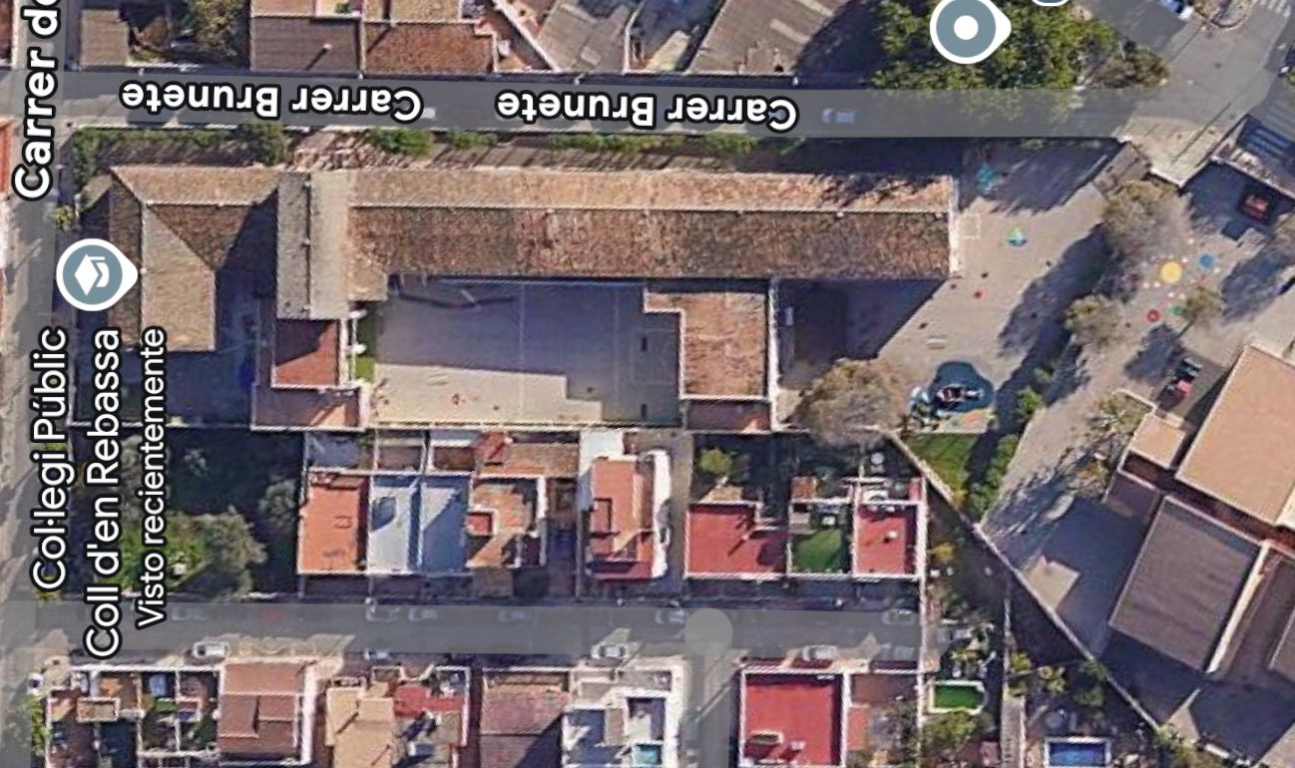
Entrades i Sortides
Protocols d’Espiral: seguretat i control
Matinets: 7:30 a 9:00
Menjadors: 14:00 a 16:00
Horari ordinari 9:00 a 14:00
Notes:
CANVIAR ENTRADA: BAILÉN

Slide 21
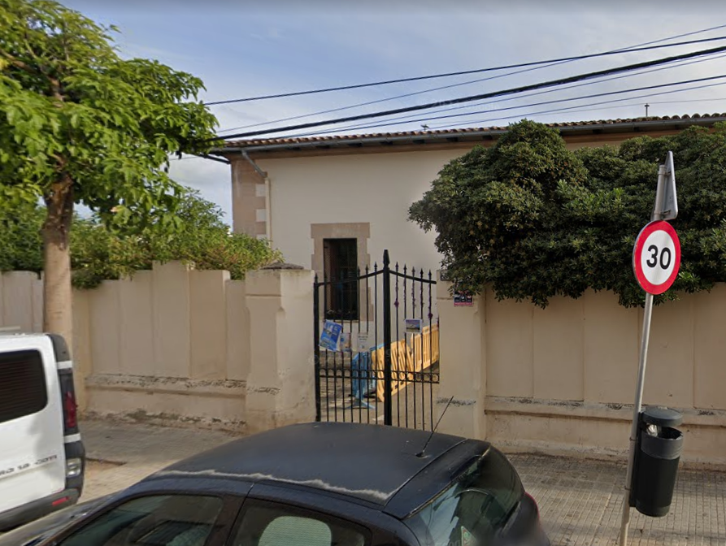
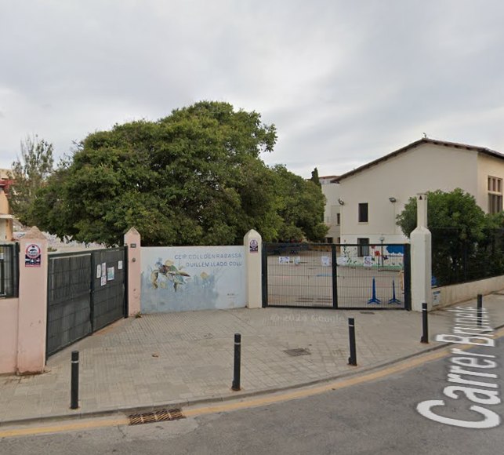

Entrades i Sortides
Protocols d’Espiral: seguretat i control
Matinera: 7:30 a 9:00
Menjadors: 14:00 a 16:00
Horari ordinari 9:00 a 14:00
Notes:
CANVIAR ENTRADA: BAILÉN

Slide 22
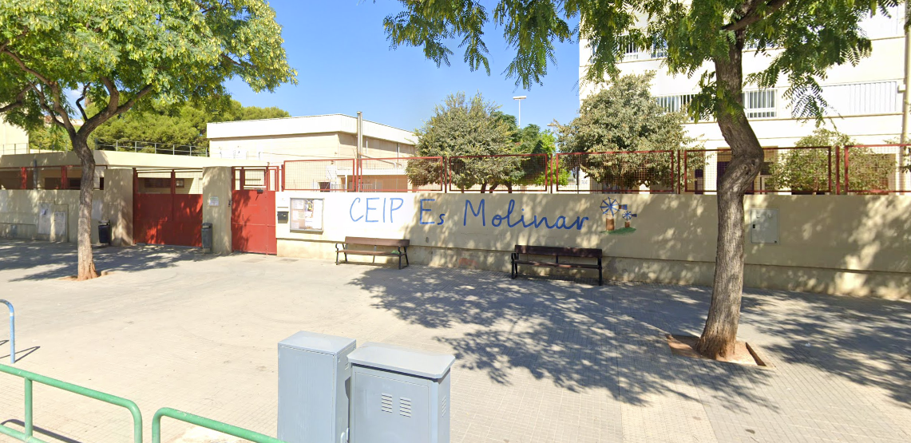
Entrades i Sortides Molinar
Protocols d’Espiral: seguretat i control

Slide 23
Primer dia
Protocols d’Espiral: seguretat i control
Rebreu un correu amb el color de grup del vostre infant
Les famílies accedireu al pati per cercar els/les monitors/es del color del grup del vostre infant
Primers dies informar de si queda a menjador al vostre monitor/a

Slide 24
Matinera
Protocols d’Espiral: seguretat i control
Es fa a l’aula d’Espai Obert
Propostes educatives: Material per dibuixar, construccions, cuineta, jocs de taula...
Informar al monitor/a de Matinera si el teu infant queda a menjador.
Horari de matinera 7:30 a 9:00

Slide 25
Menjador
Protocols d’Espiral: seguretat i control
Menjador a càrrec: Ca n’Arabí
Adaptats a la nova normativa: Taules calentes i gelera.
El penjarem a l’entrada del centre
Horari de menjador 14:00 a 16:00

Slide 26
Contactes
Protocols d’Espiral: seguretat i control
Coses i dubtes del dia a dia MONITORS/ES
Informacions o dubtes més rellevant DIRECTORA(Mónica): 637 06 27 52 REFERENT(Carmen): 692 61 00 76
CANVIS DE SETMANES: 971 494 494 (oficines)
Banyador

Slide 27


